Slide 1
Medlemstur til Guatemala 2025
17.Februar -2.mars 2025

Slide 2
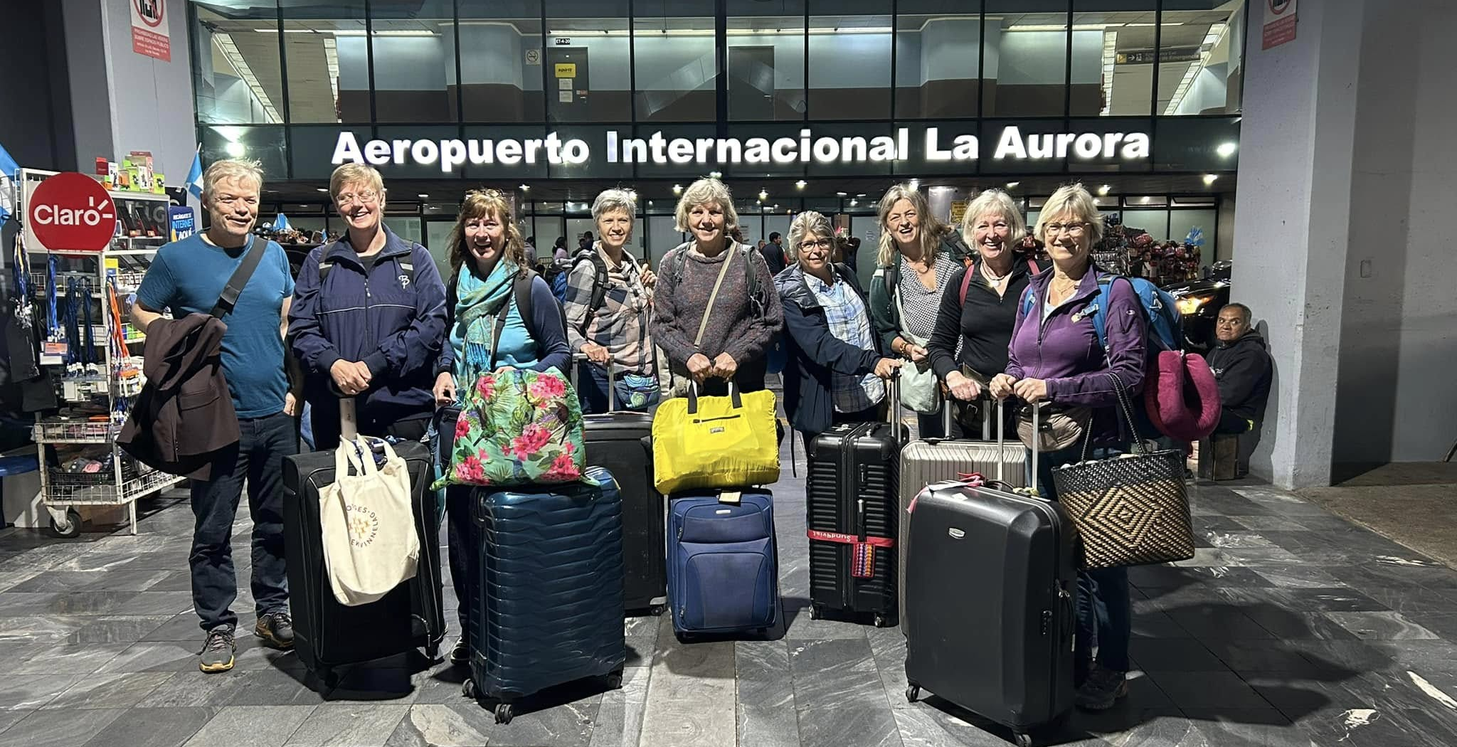
Notes:
Utviklingsfondet: Audun Husby og Marianne Groven
Spydeberg bk: Torunn Kallum og Hilde Kaggerud
Astrid Nåtedal Holmen – Hillestad bygdekvinnelag
Nina Helene Sundqvist – Oslo bygdekvinnelag
Eva – Norges bygdekvinnelag og Skatval bygdekvinnelag
Mona Pedersen fra Nittedal og Hakkadal bygdekvinnelag
Ingrid Bardal – Biri Bygdekvinnelag
Kari Beate Mostad - Øystese Bygdekvinnelag

Slide 3
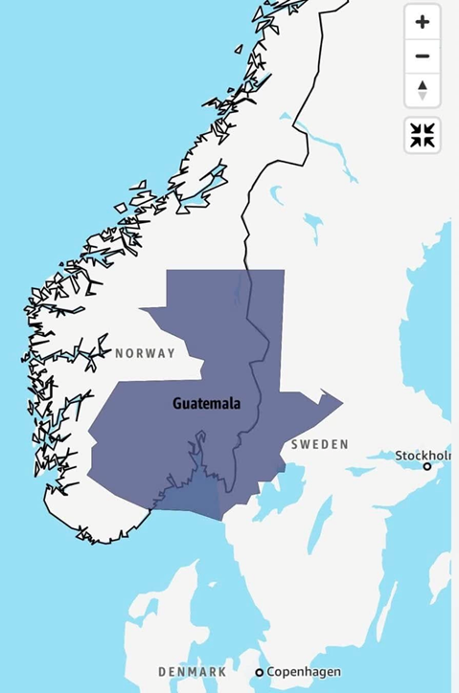
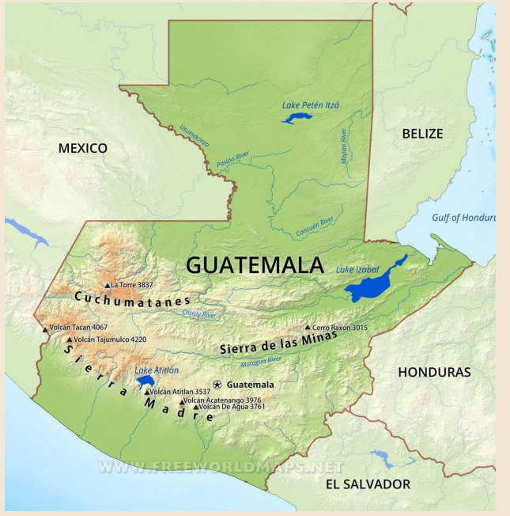
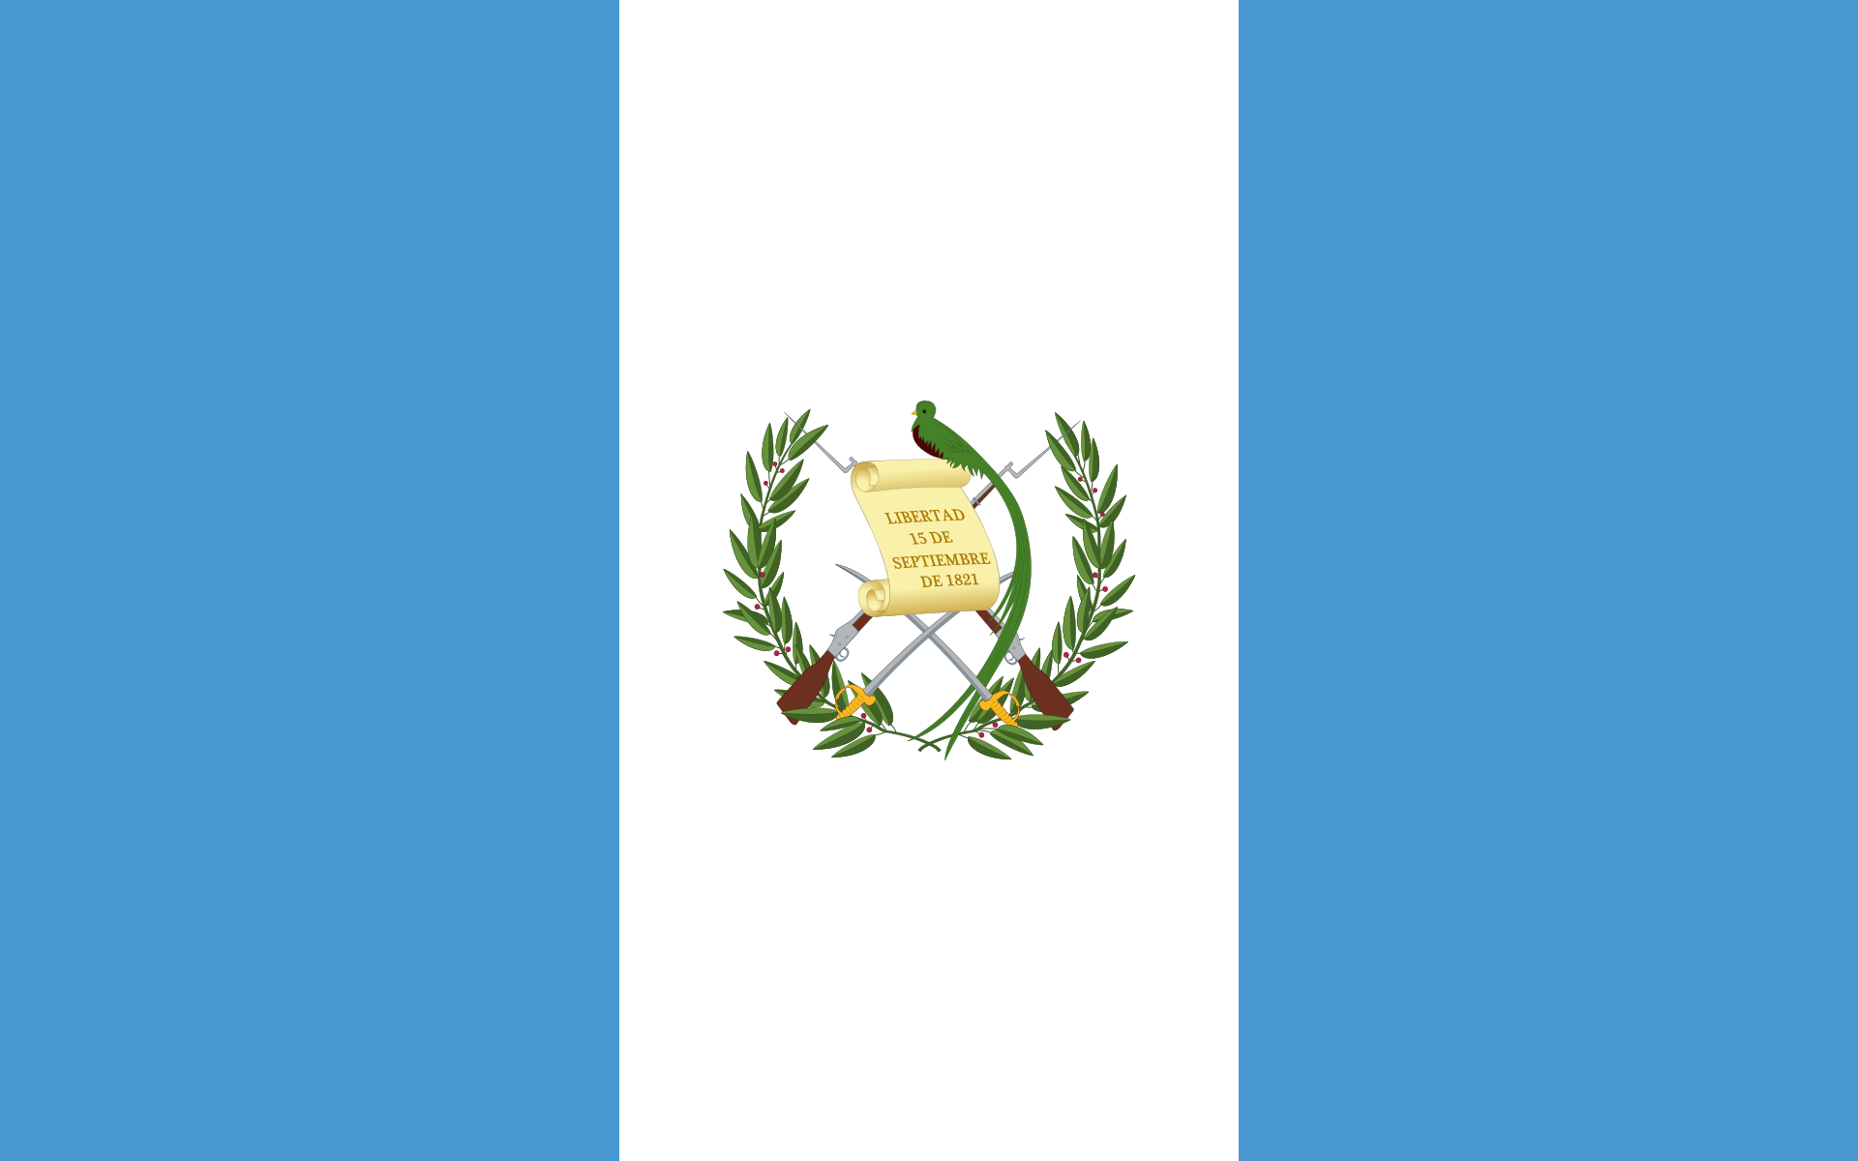
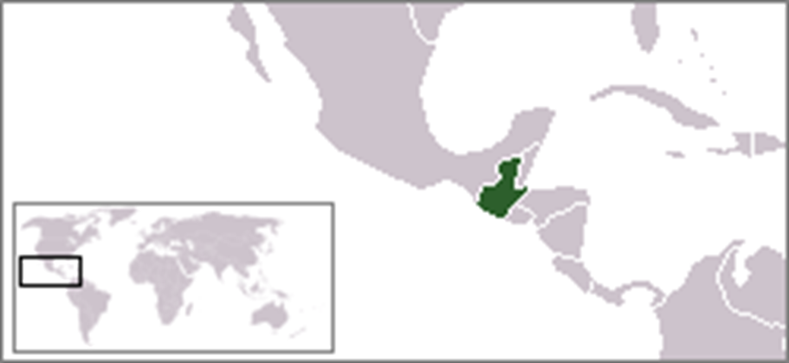
Guatemala
Notes:
Guatemala- et land i Mellom-Amerika, grenser til Mexico i nord og vest, til Belize i nordøst og til El Salvador og Honduras i sørøst. Landet grenser i tillegg til Stillehavet i vest og Det karibiske hav i øst.
Landets areal er litt over 100 000 km² og med en befolkning på litt over 17 mill.
Urbefolkningen utgjør om lag halvparten av landets innbyggere. Det er 21 ulike urbefolkningsgrupper (21 ulike språk)
Maya-Mam er en av mange urbefolkninger i Guatemala.
I det 20. århundre gjennomlevde Guatemala en 36 år lang borgerkrig.
Borgerkrigen tok slutt i 1996 med en fredsavtale framforhandlet av FN der Norge og Spania var involvert.
I løpet av borgerkrigen var mer enn 450 maya-landsbyer blitt ødelagt og over 1 million mennesker blitt flyktninger. Over 200 000 personer, hovedsakelig maya, var blitt drept.
I 1992 ble Rigoberta Menchú tildelt Nobels fredspris for sine bestrebelser for å rette internasjonal oppmerksomhet mot behandlingen av den innfødte befolkningen.

Slide 4
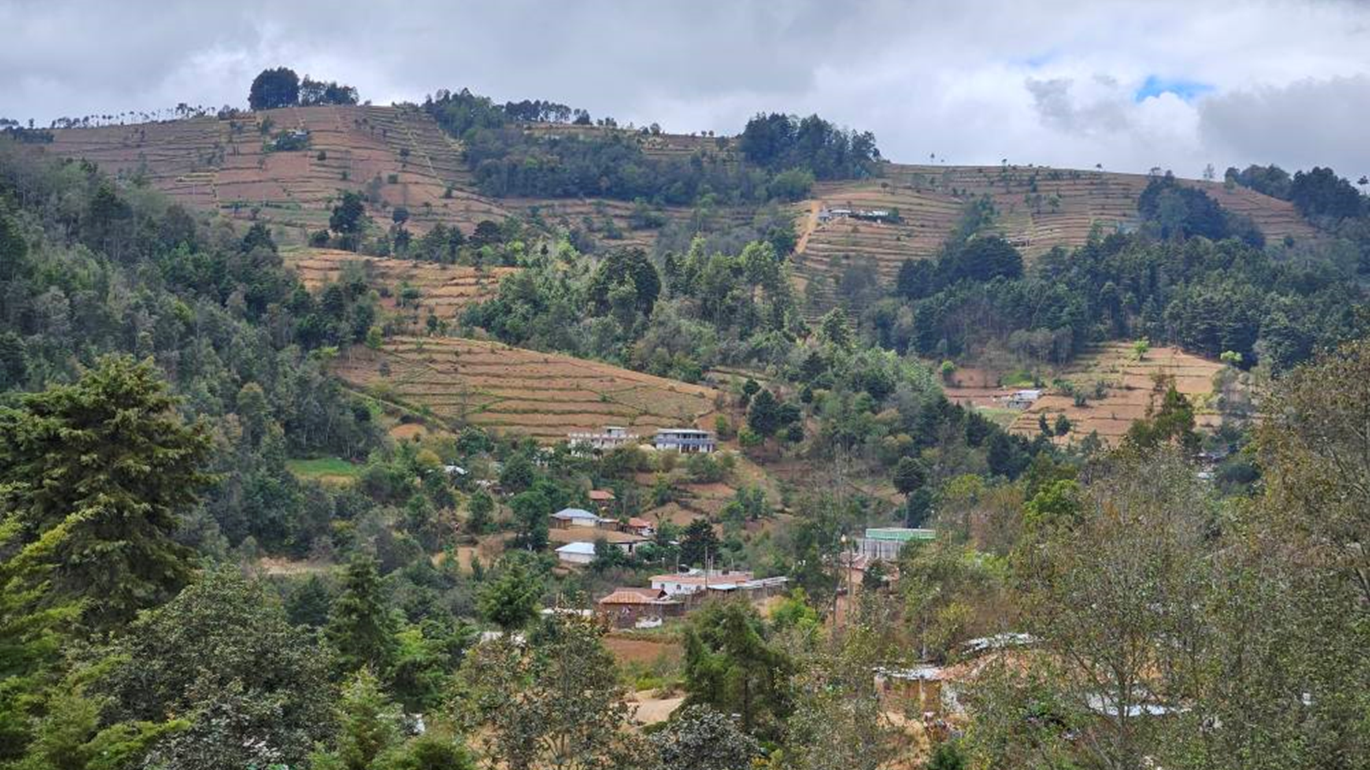
Notes:
Utviklingsfondet jobber i høylandet i Guatemala. Både i Cuchumatan fjellene og Sierra Madre. Det er her urfolk bor tettest, hvor klimaendringene gjør seg mest gjeldene, og hvor tilgang til jord og generell infrastruktur er mangelfull.
Bratt og tørt – vanskelig å drive landbruk. Matproduksjon og matsikkerhet er en stor utfordring.
Urbefolkningen i området er småbrukere og produserer mais, bønner og poteter, og de fleste av bøndene dyrker mat for å brødfø egen familie. Veldig mange av disse er kvinner!

Slide 5
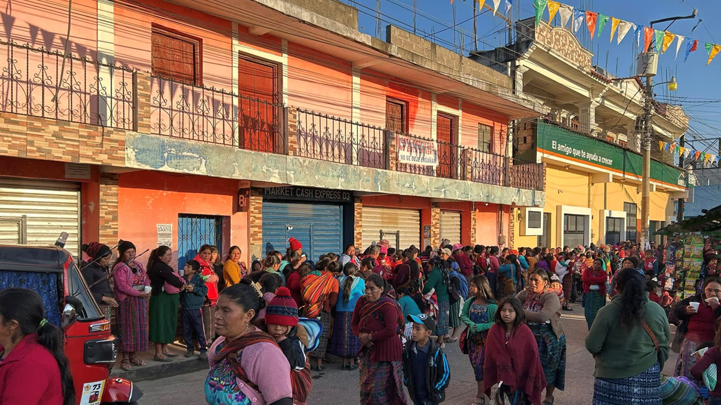
Notes:
I de guatemalanske høyfjellene i Mellom-Amerika ligger kommunen Comitancillo.
Morgenstemning i Comitancillo. Gatene fylles av kvinner og barn.
Når mennene tilslutter seg karavanen av migranter som vil nordover til USA, er det kvinnene som blir igjen, og må ta ansvar for ungene og jorda.
Guatemala strever med sterk kvinneundertrykking og underernærte barn (81%). Mange kvinner i Guatemala opplever diskriminering, vold og begrenset tilgang til skole og utdanning. I enkelte områder har kun 60 % av kvinnene fått muligheten til å lære seg å lese og skrive.
Norges Bygdekvinnelag og Utviklingsfondet samarbeider om å styrke kvinnenes posisjon lokalt i høyfjellet.

Slide 6
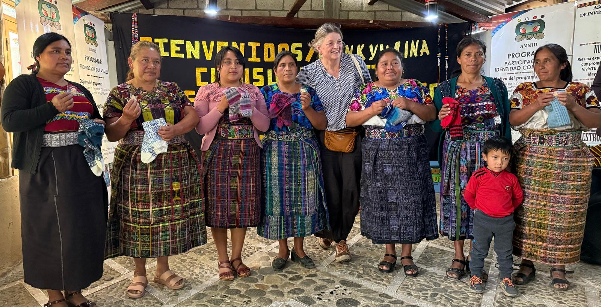
Notes:
Medlemmer i Omvikdalen har strikket sokker som gave til Guatemala – alle i styret fikk et par hver i gave.
Hvem er Ammid?
En demokratisk organisasjon med 1500 medlemmer hvor kvinner utgjør ca. 80 prosent.
AMMID sin prosjekter
AMMID har ved hjelp av prosjektmidlene fått mulighet til å utbedre en rekke tiltak for lokalbefolkningen.
En av milepælene har vært frøbank, investering i regnvannssamlere og vannfiltre og anskaffelsen av 1500 vedovner til lokalbefolkningen. Ander satsinger: Håndverkskurs, Skolestipend til unge kvinner, Holdningskampanje på tvers av generasjoner, Selvtillitskurs, Innkjøp av bøker og opplæringsmateriell, Utdeling av garn og tekstiler til håndverkssalg og Agronomiopplæring
Målet til AMMID er at bøndene, som ofte er kvinner, skal kunne leve av gården sin og bygge gode lokalsamfunn
• Kvinners posisjon og rettigheter skal styrkes
• Bøndene får opplæring i lokal agronomi tilpasset klimautfordringene.
• Det gis grønne kreditter til kvinner.
• Ungdom får opplæring i å starte egne bedrifter og salg.
• Bygger økt bevissthet og stolthet rundt egen kultur og språk.
• Forebygger vold og menns holdninger til kvinner.
Grunninnstillingen til AMMID og Bygdekvinnelaget er veldig like, selv om de har svært ulike bakgrunner. De begge ønsker å legge til rette for gode liv der de oppholder seg.

Slide 7
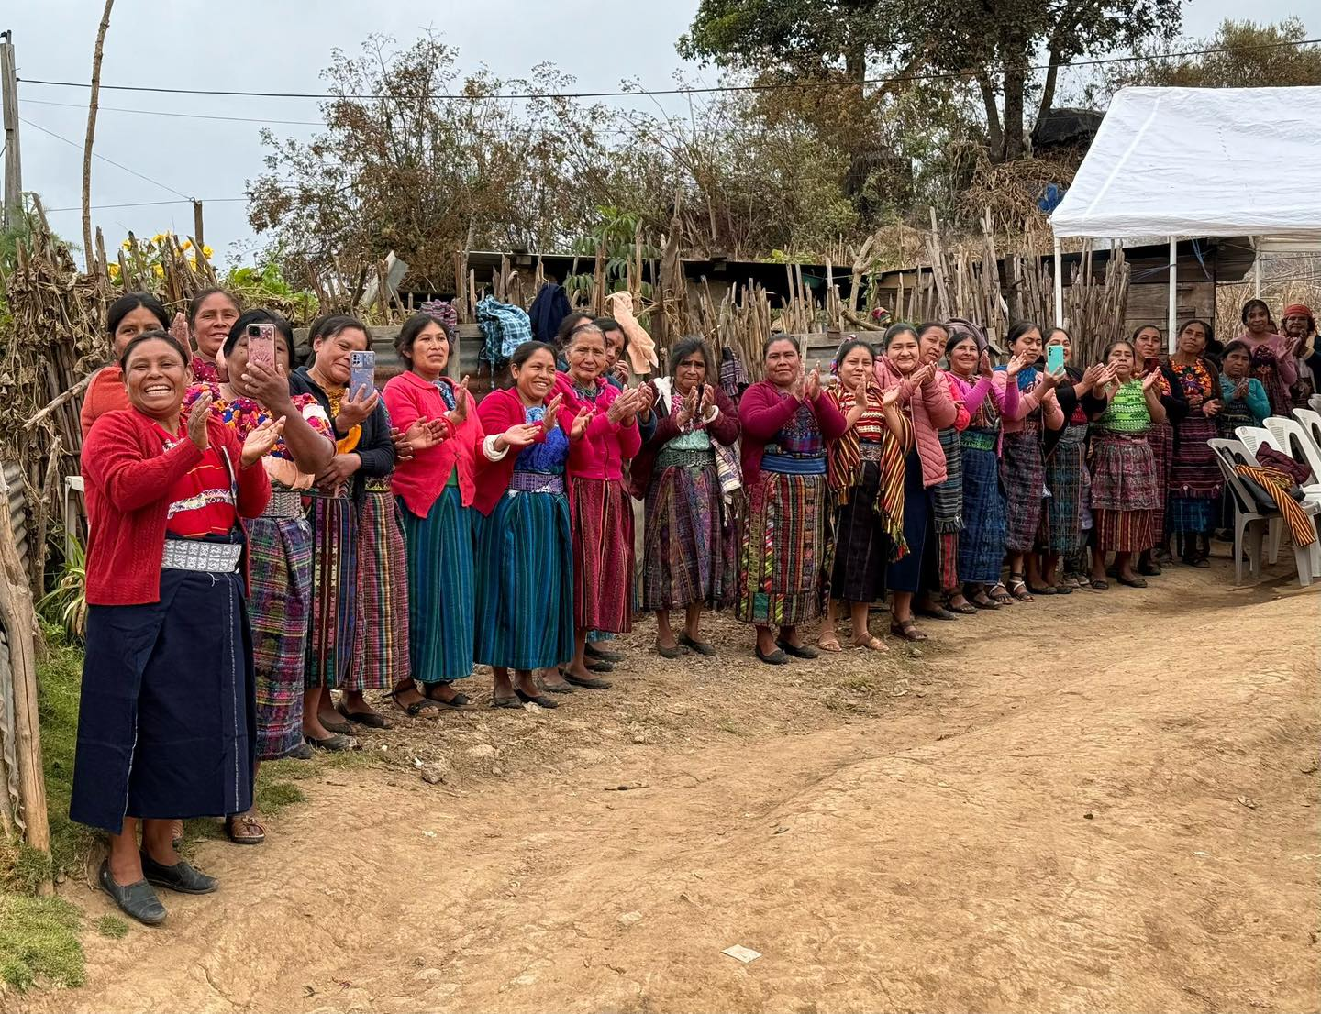
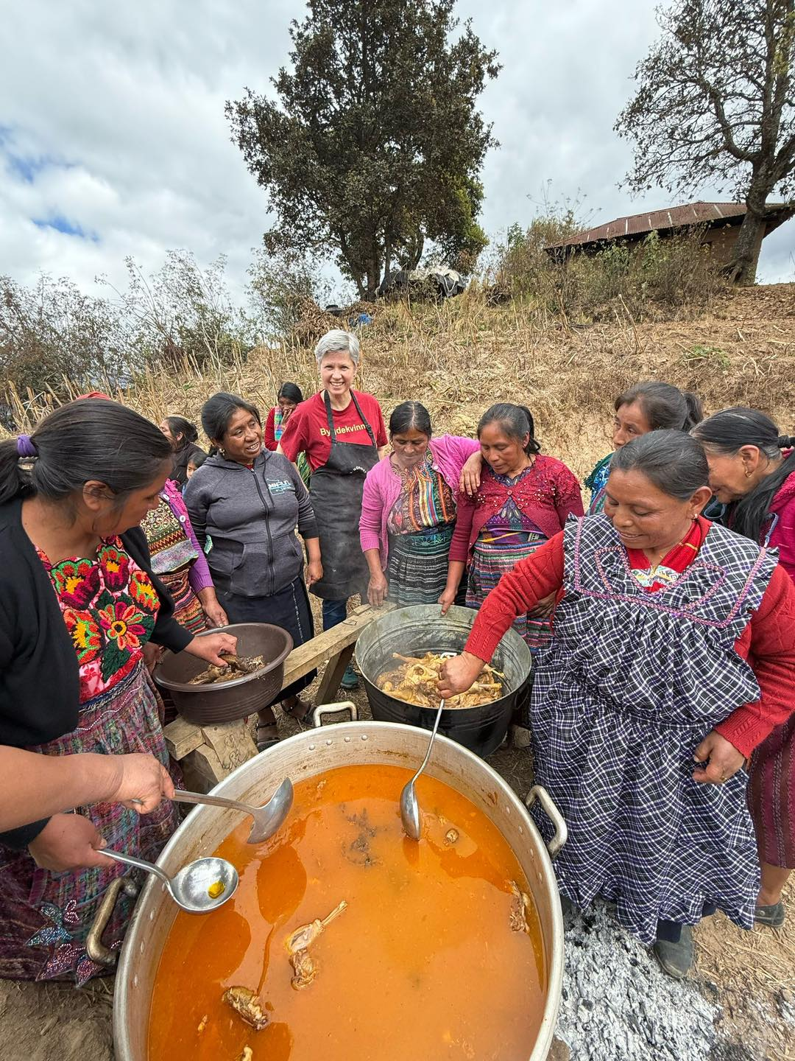
Aktivitetsdag sammen med 36 kvinner i liten landsby utenfor Comitancillo

Slide 8
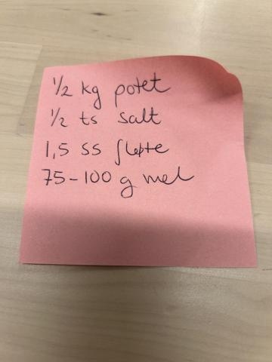
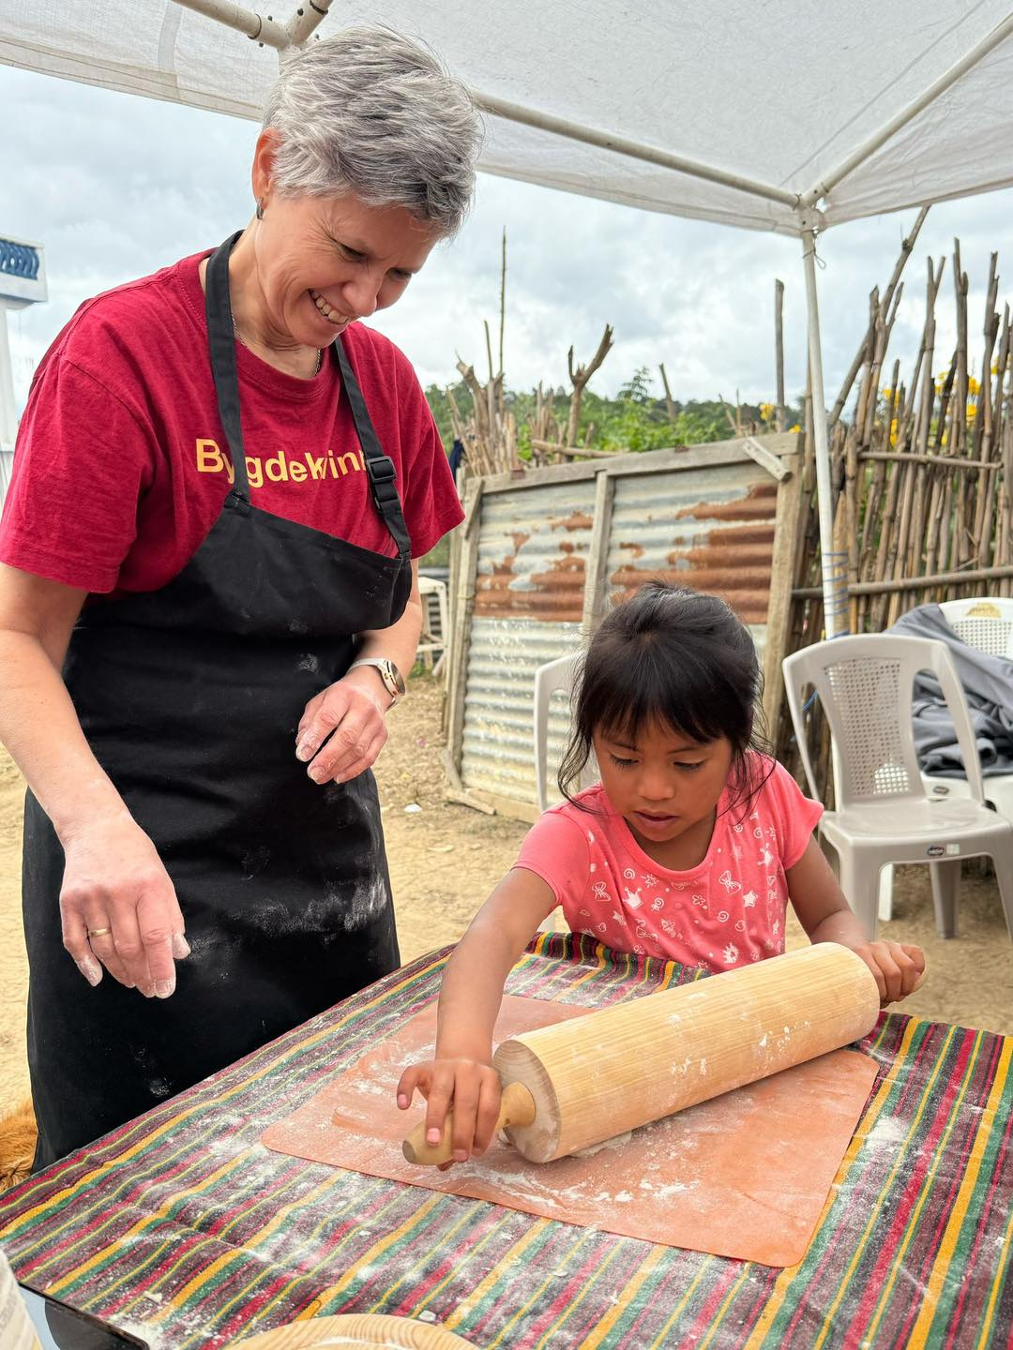
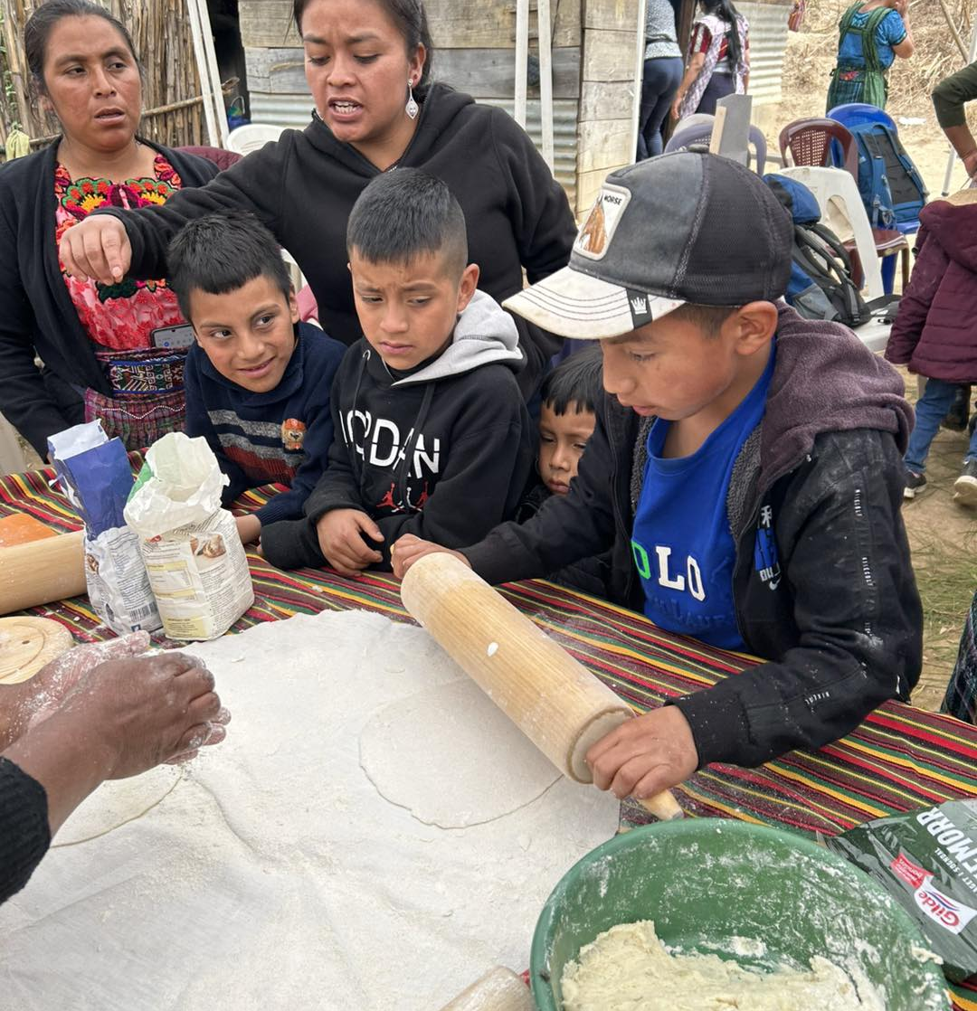
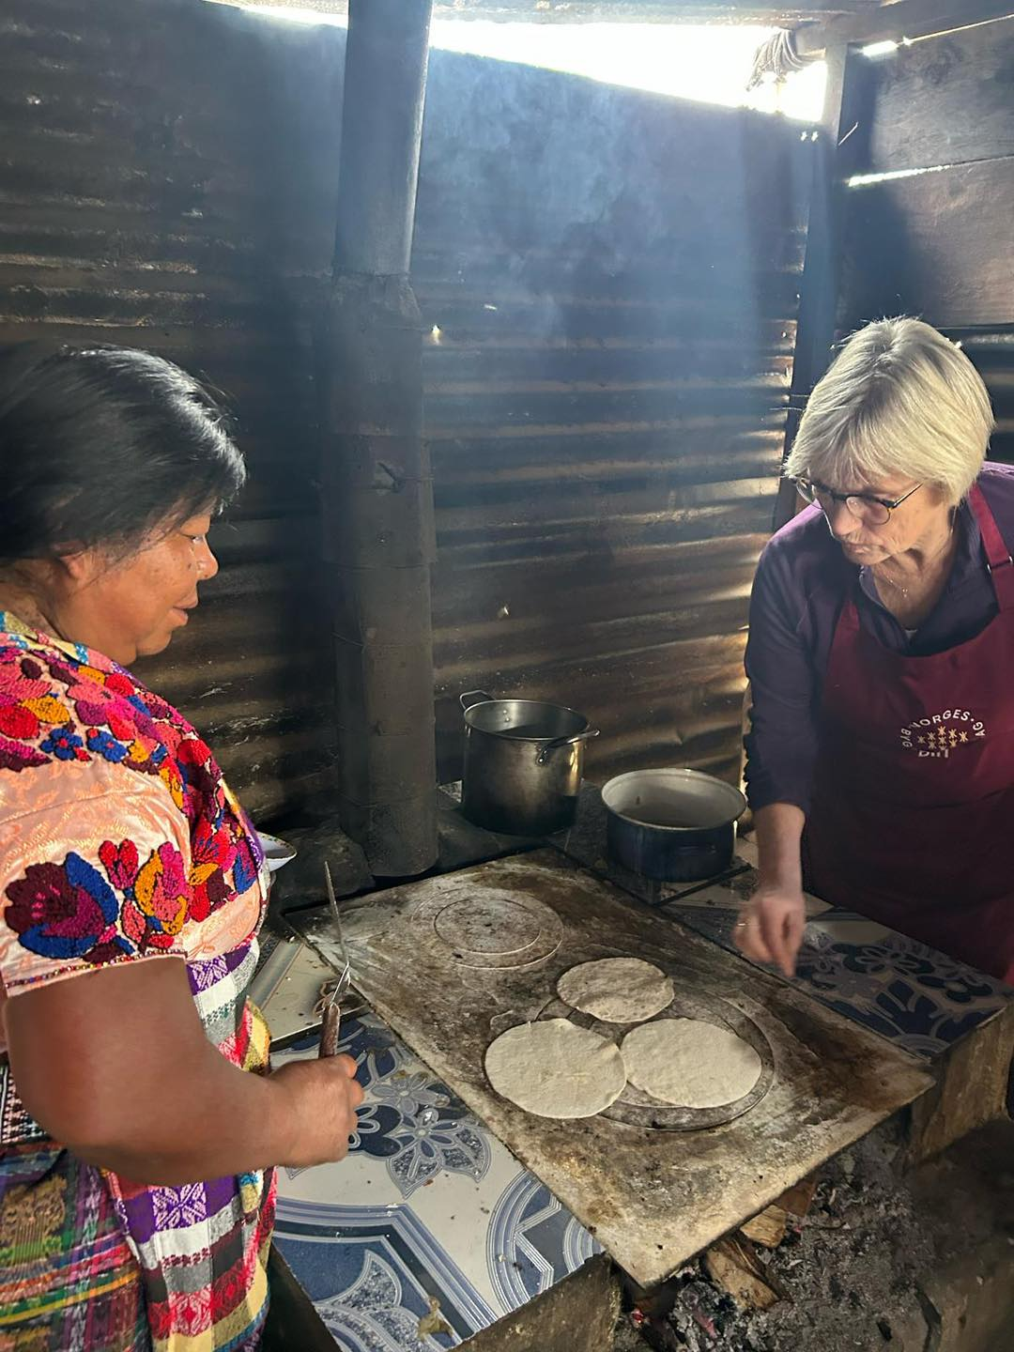
Vi bakte potetkake med kvinnegruppa og deres barn – ivrige unger og god stemning!

Slide 9
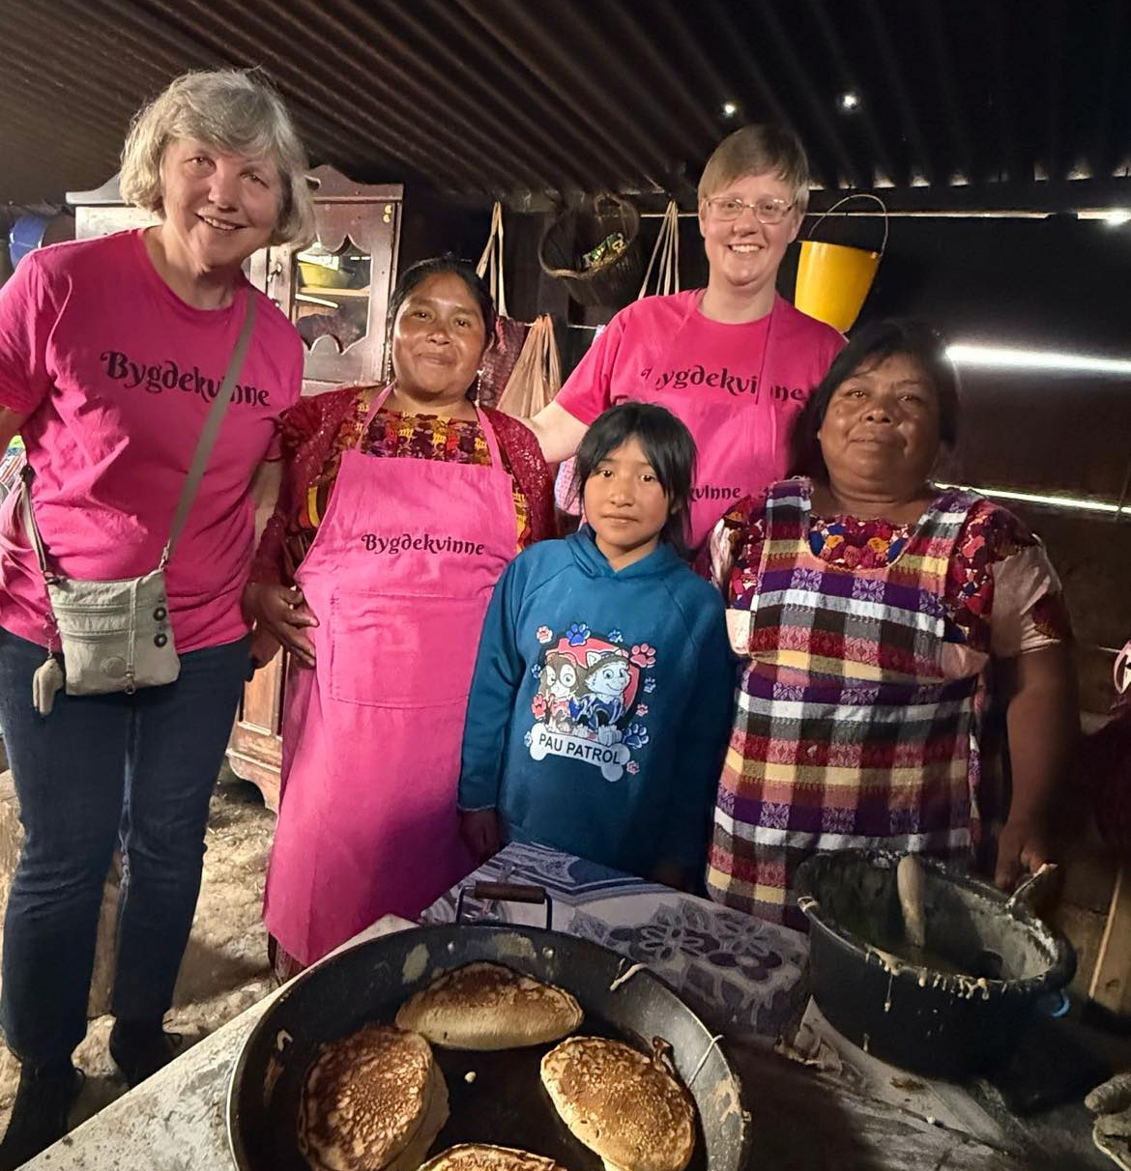
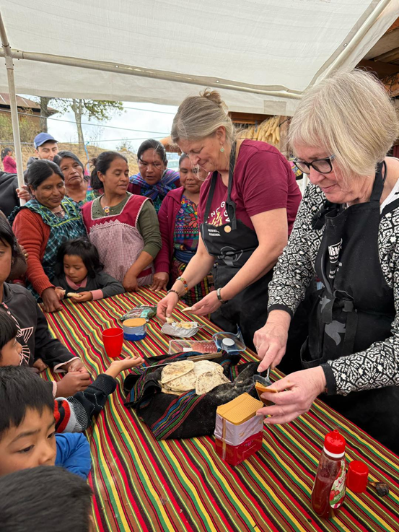
Notes:
Vi erfarte at det å møtes og lage mat sammen/spise mat sammen er en helt unik måte å møtes på, finne sammen og få kontakt. Kulturutveksling

Slide 10
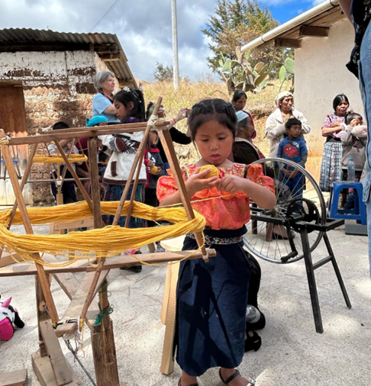
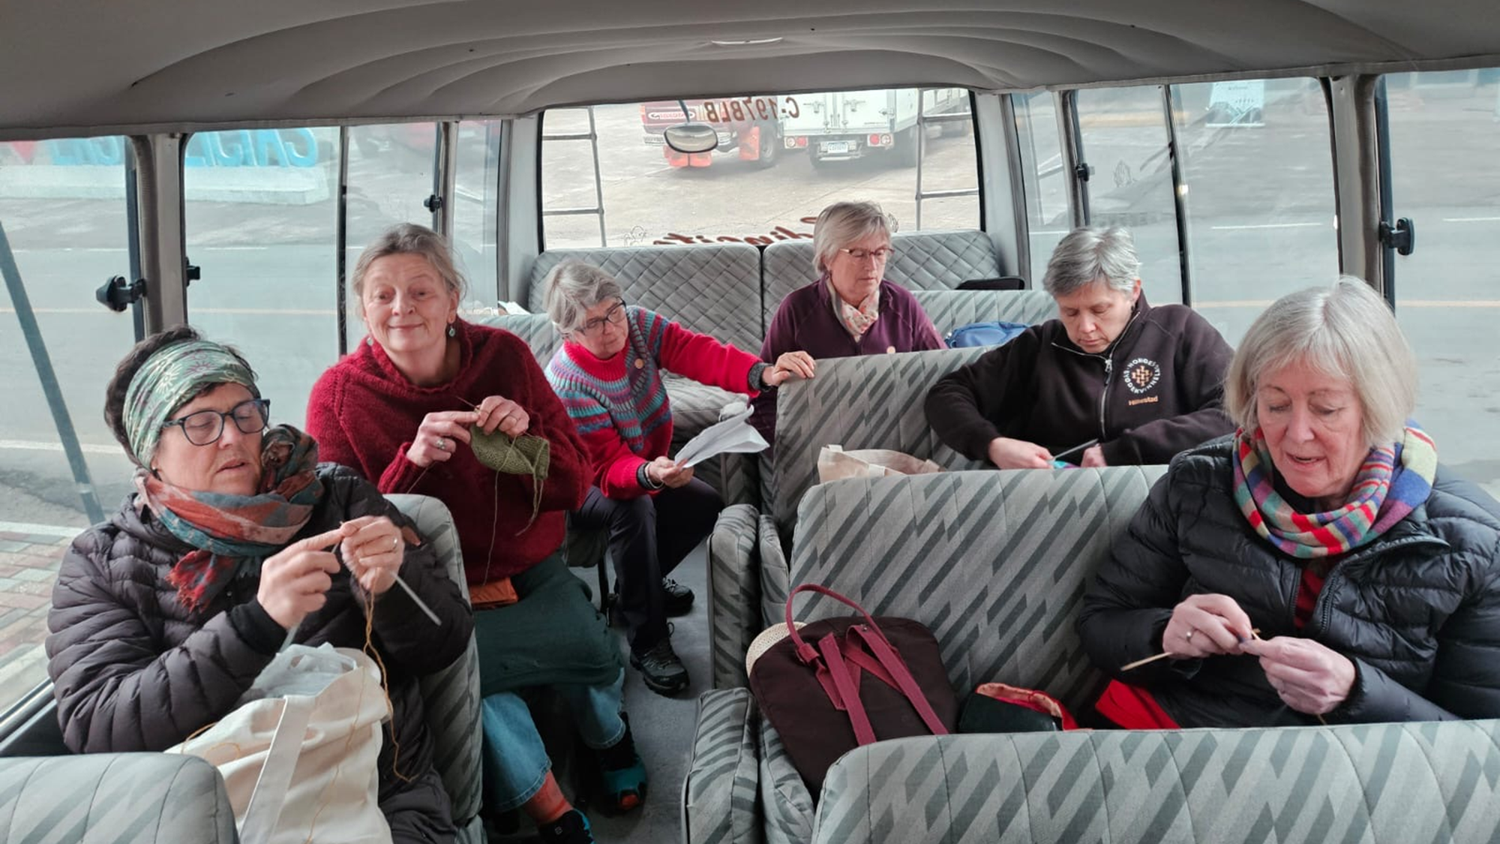
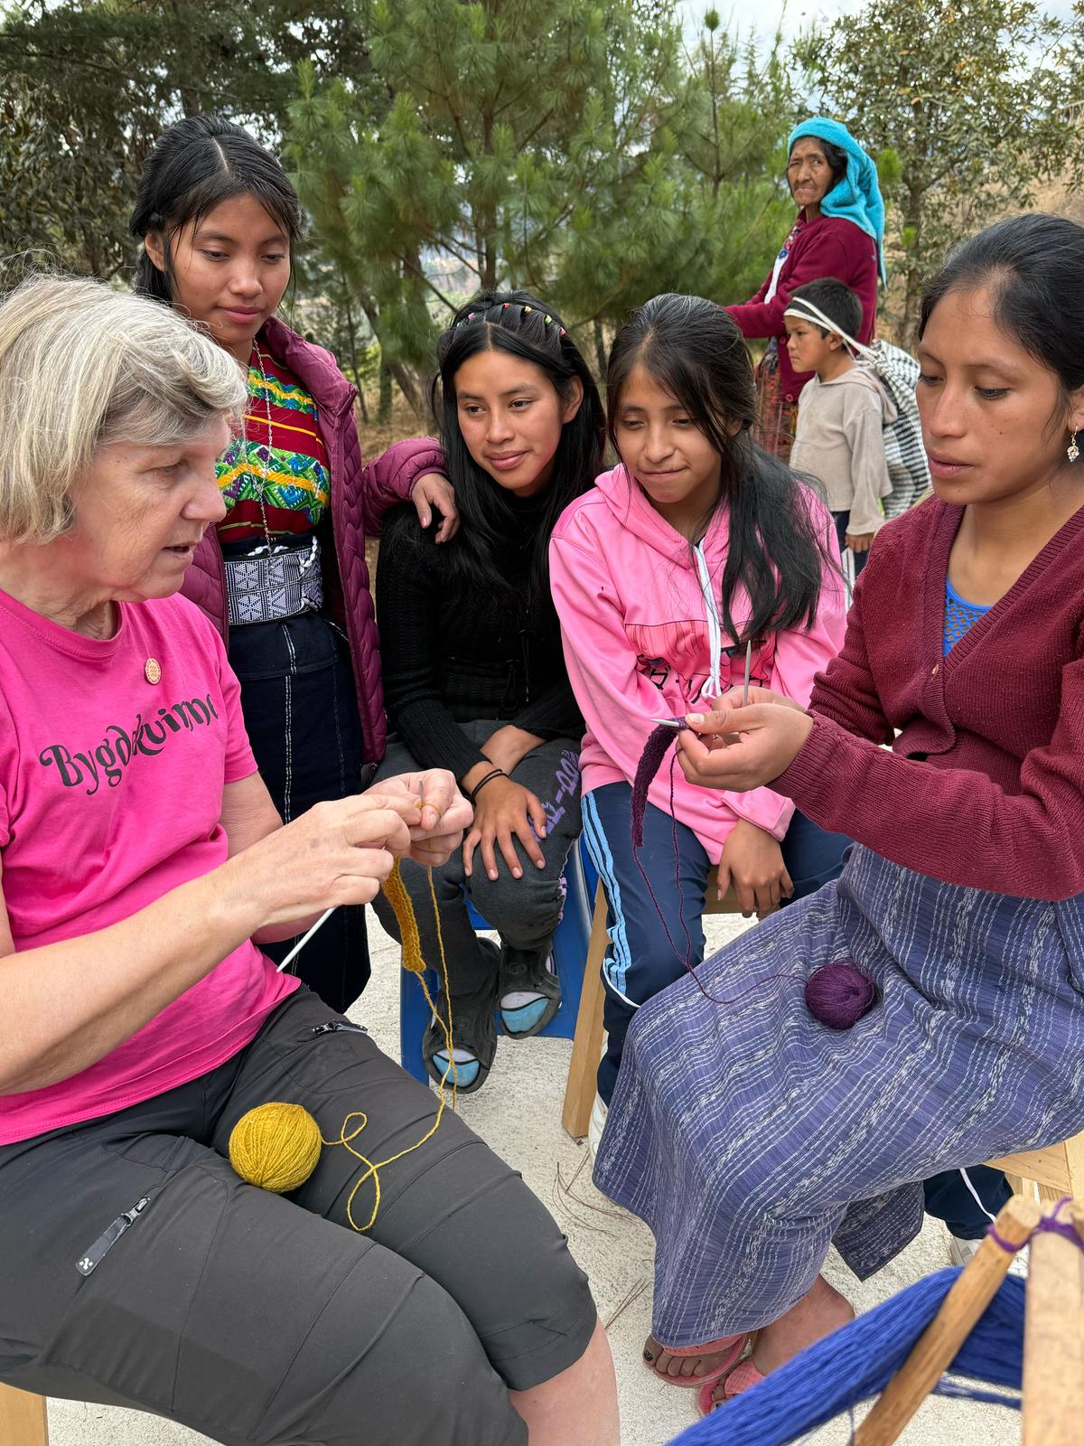
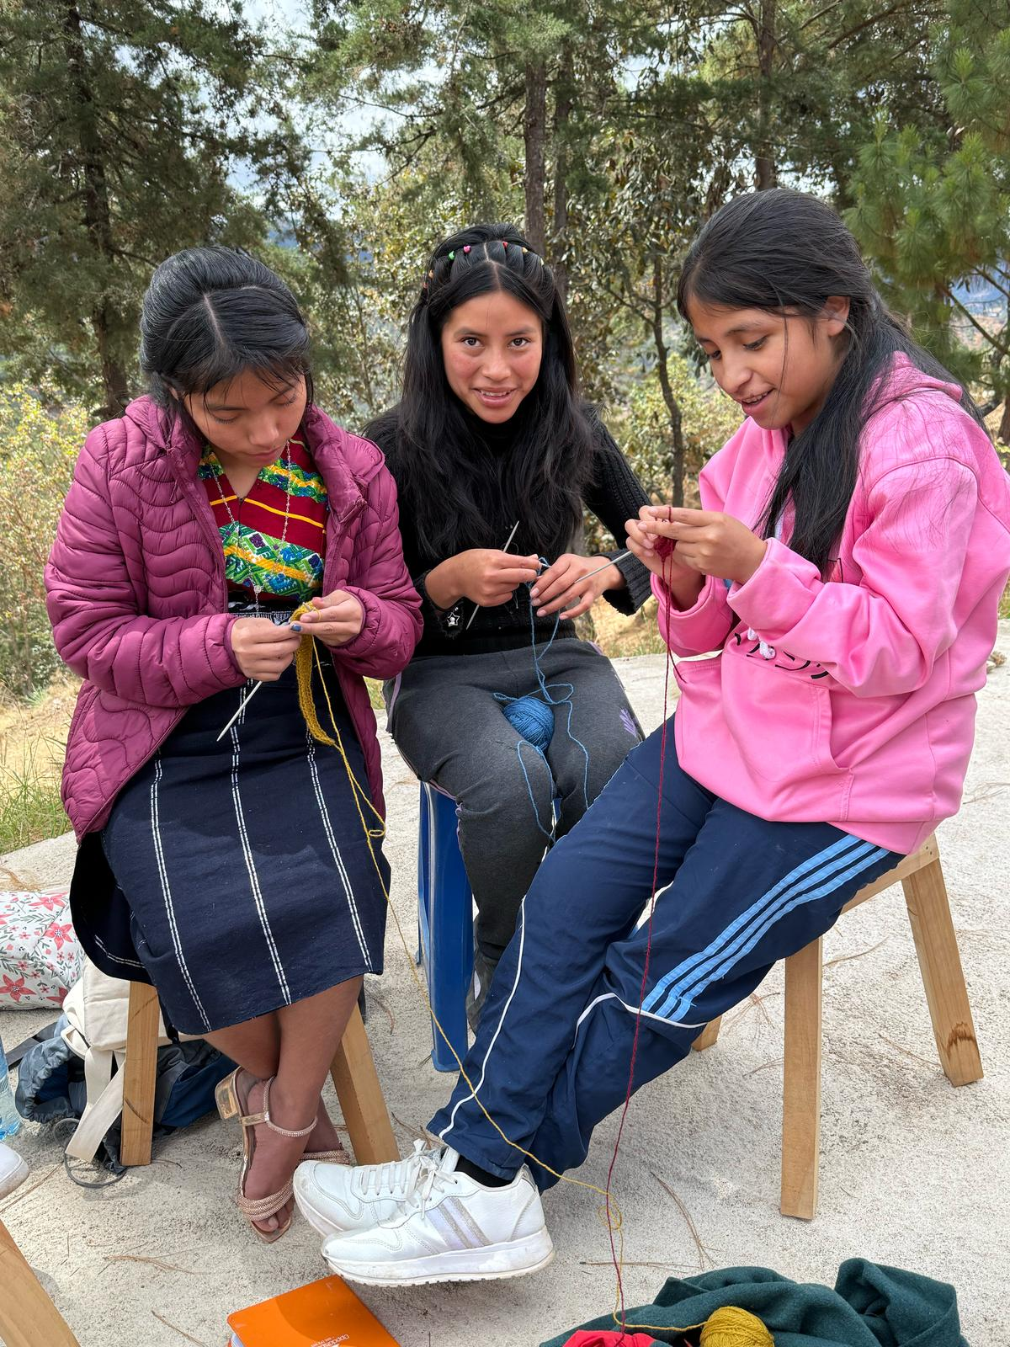
Sophie-skjerf – ble en hit i denne ungdomsgruppa til AMMID
Bygdekvinner liker jo strikking!
– så garn og strikkepinner ble med i kofferten

Slide 11
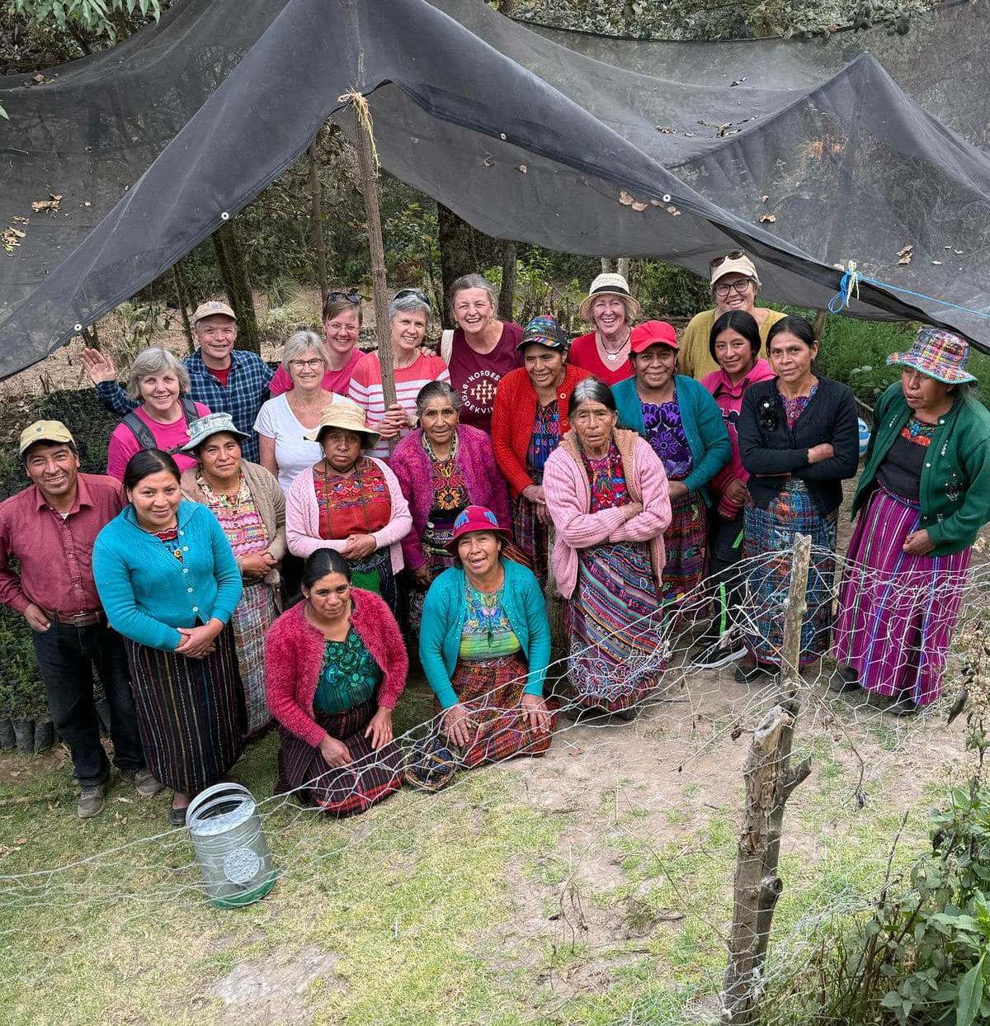
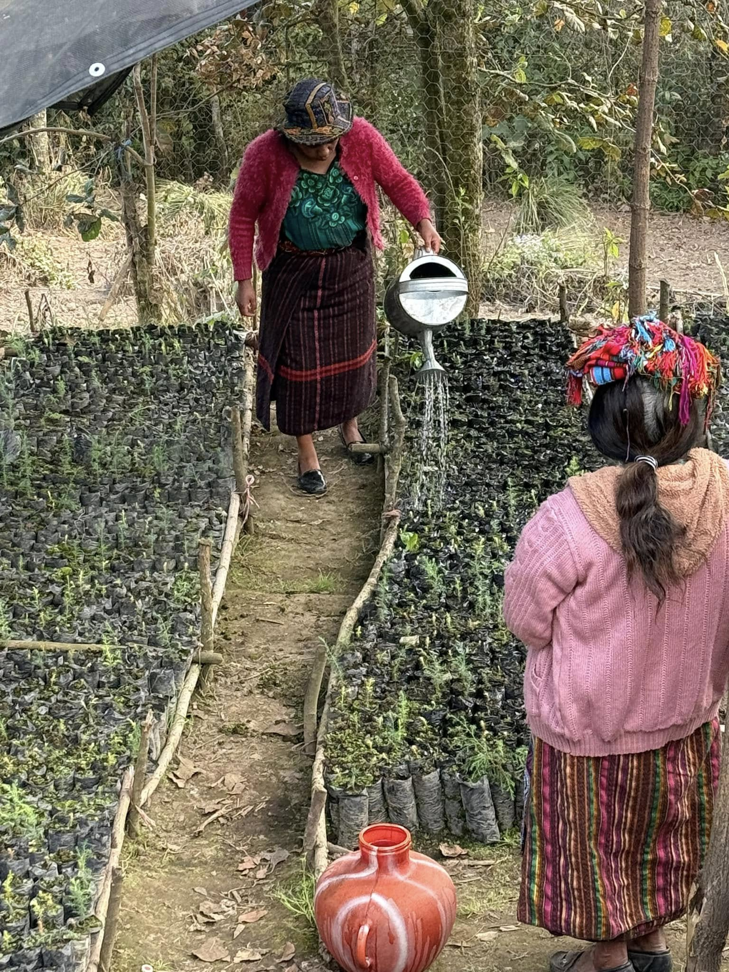
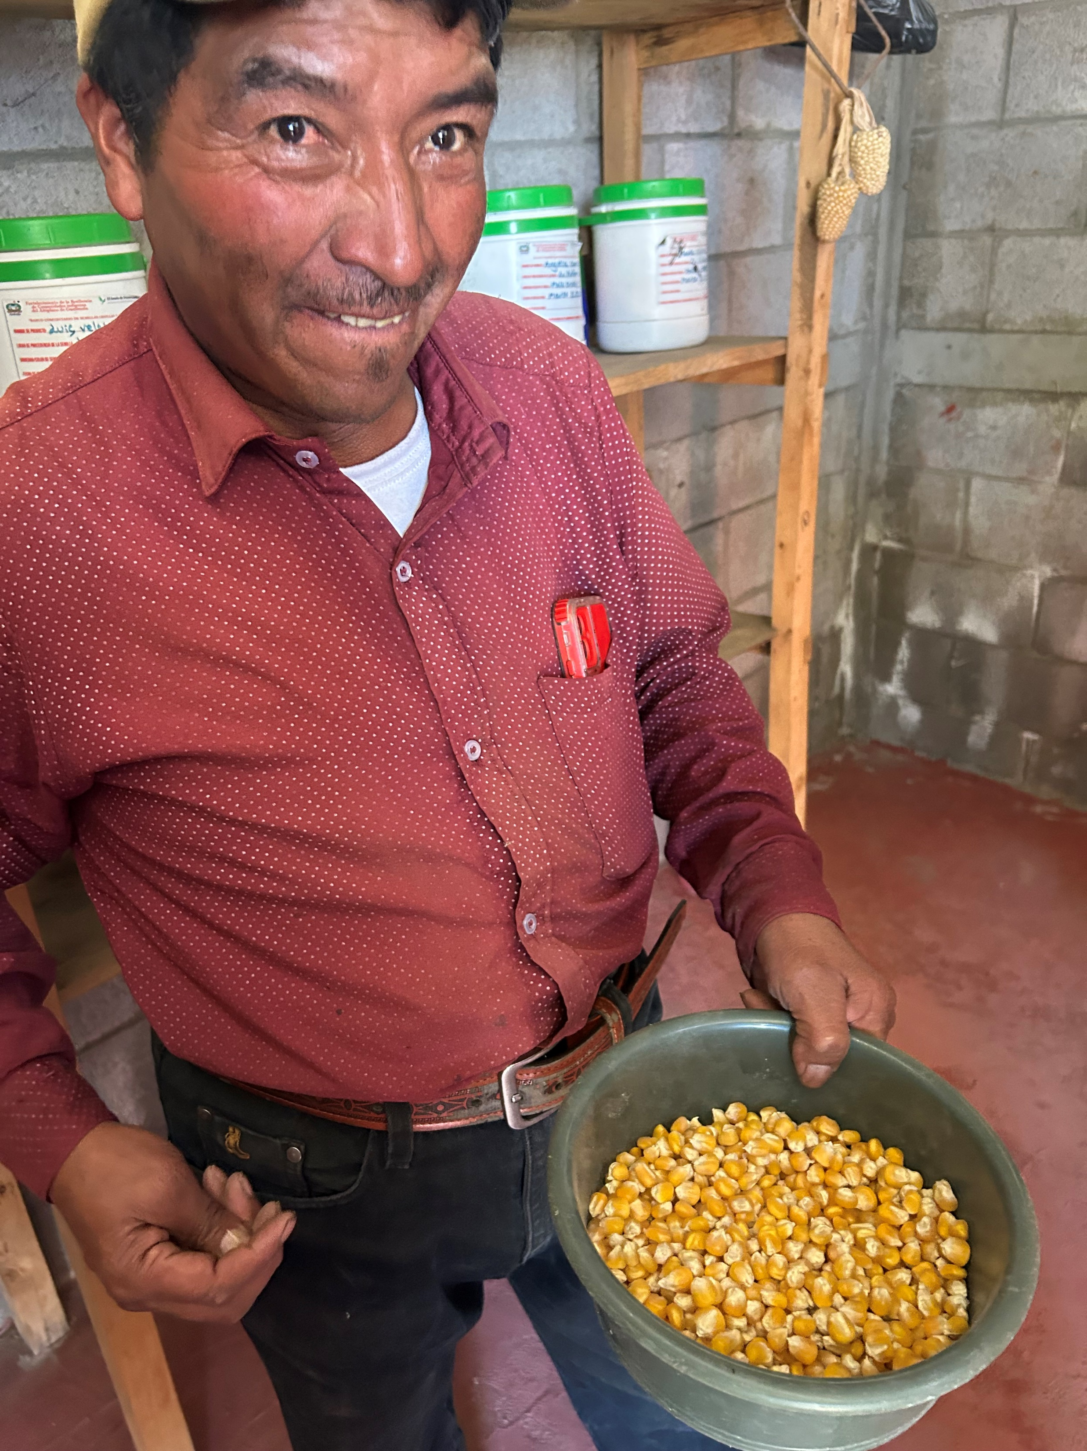
På besøk på frøbanken i La Reforma – en kvinnegruppe driver med treplanting og klimatilpassning i 3000 moh.
Notes:
Kvinner står i klimaendringenes frontlinje
Det tradisjonelle ansvaret kvinner ofte har for å ivareta familiens ernæring og husholdningen matproduksjon til eget forbruk, blir vanskeligere når orkan, tørke og flom inntreffer. Kvinners omsorgsansvar gjør også at de er mindre mobile og har vanskeligere for å flytte på seg under ekstremvær eller naturkatastrofer. Kvinner har derfor en viktig rolle i arbeidet med å tilpasse seg klimaendringene.

Slide 12
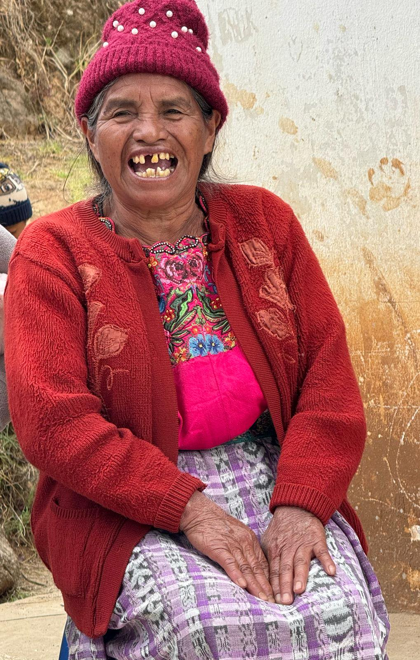
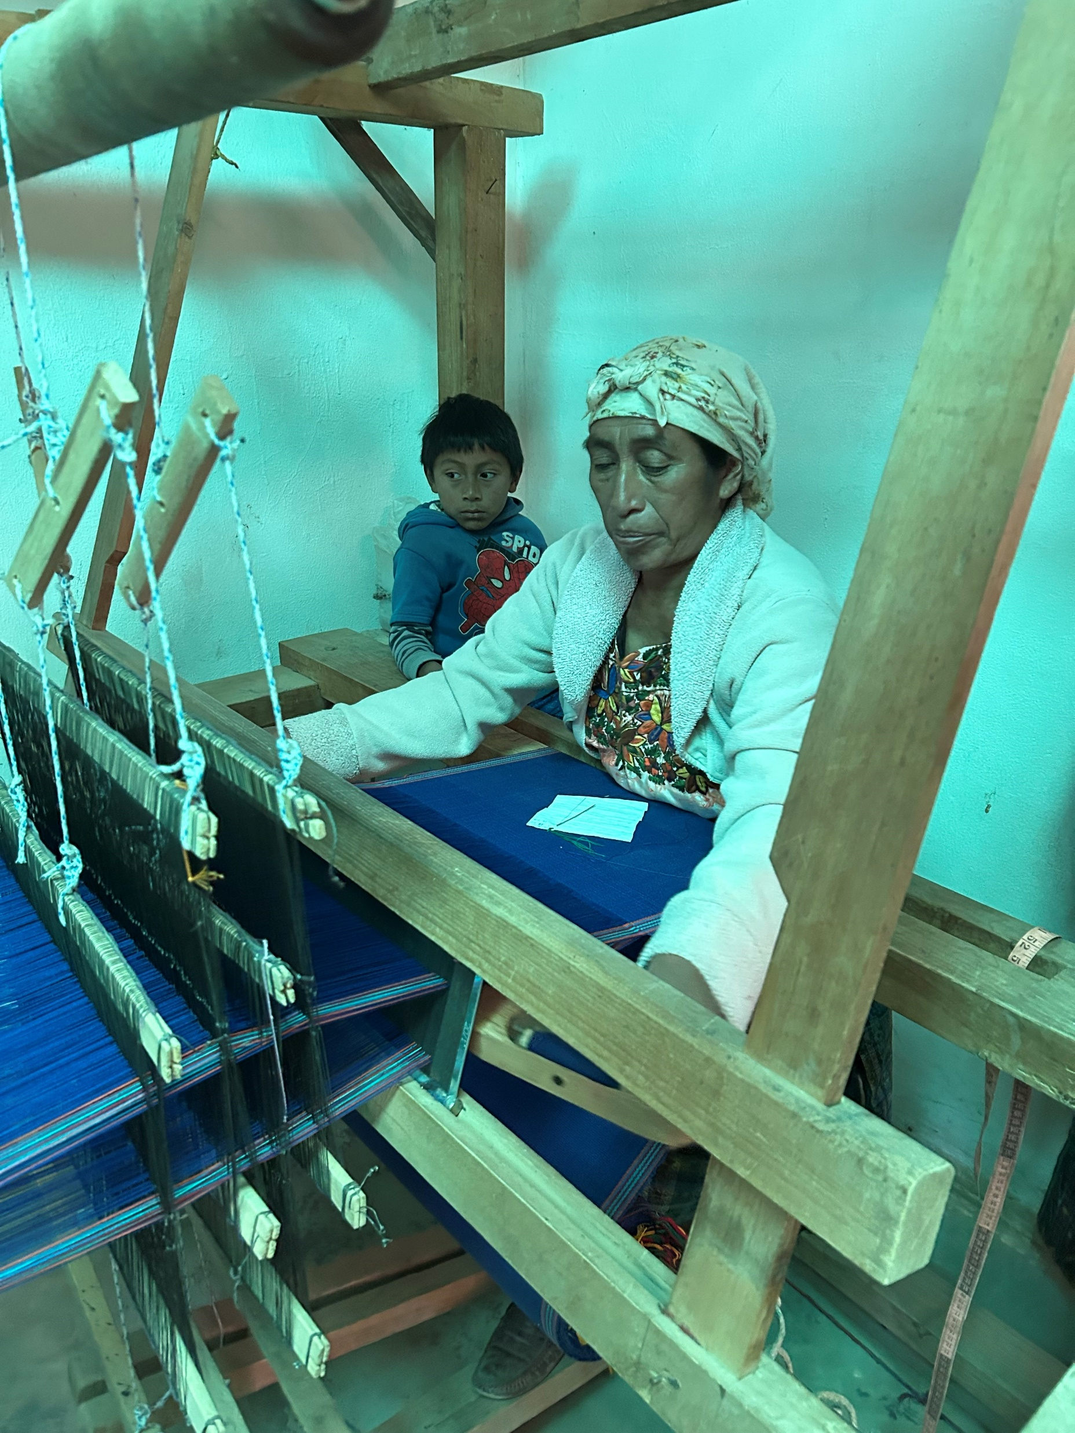
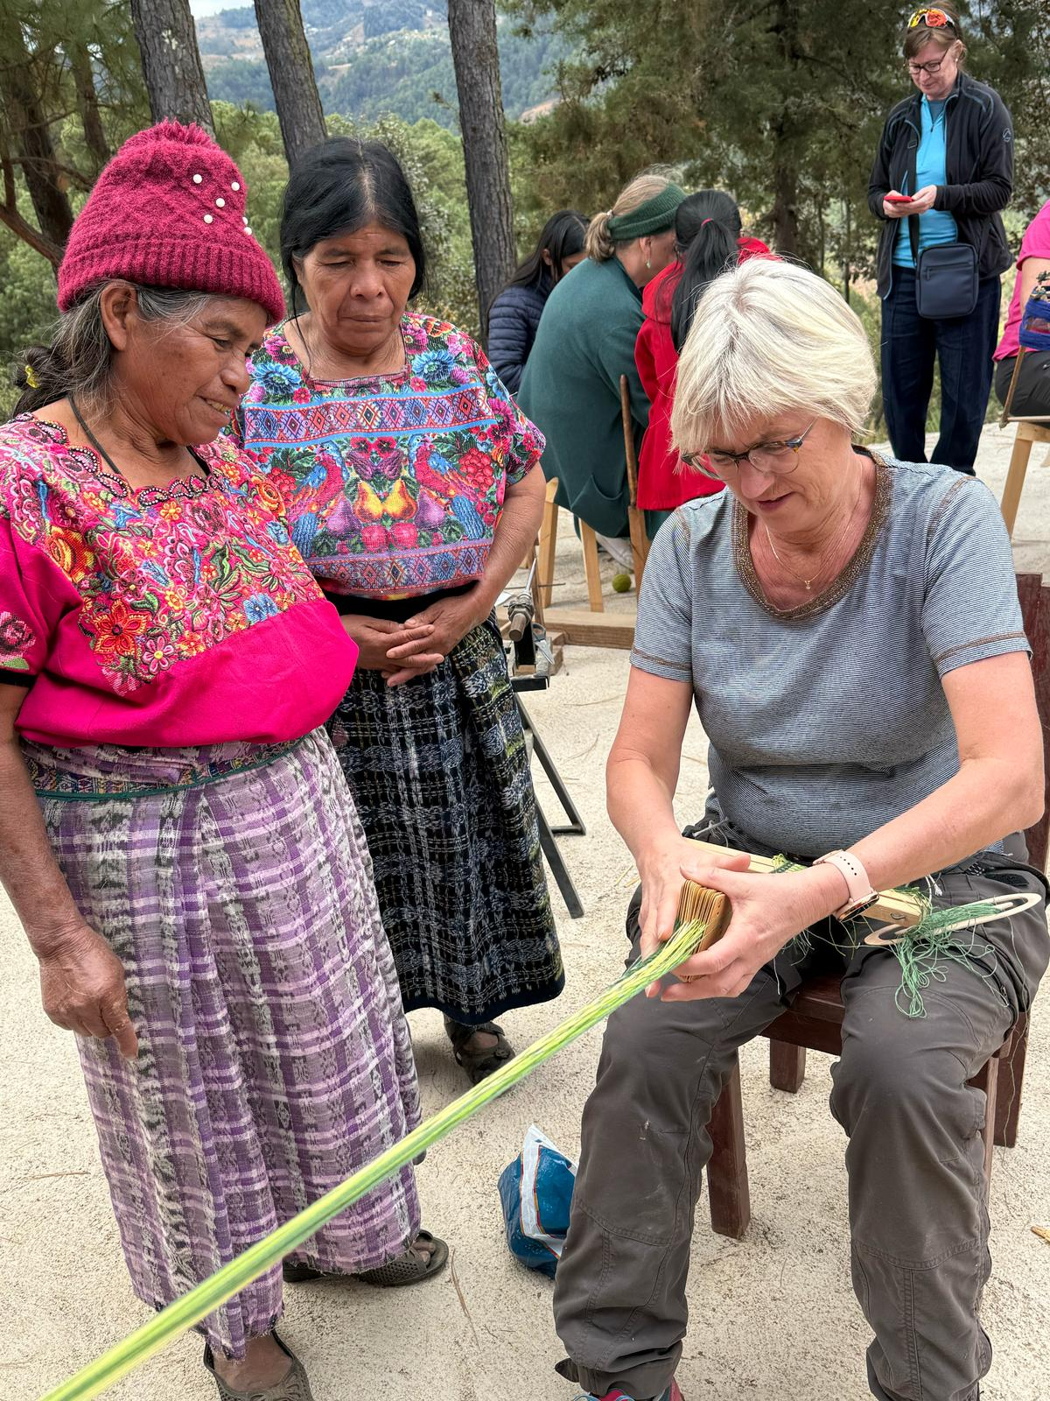
Besøk hos håndtverks-gruppa i Chamaque
Notes:
En av strategiene til AMMID er å gi kvinnene troa på egne håndverksferdigheter, slik at de kan ha egen inntekt som kan gjøre dem mindre avhengige av ektemennene. Kvinnene i denne gruppa hadde etablert ei vevstue gjennom AMMID. Produktene de produserte ble solgt på det lokale markedet i landsbyen.

Slide 13
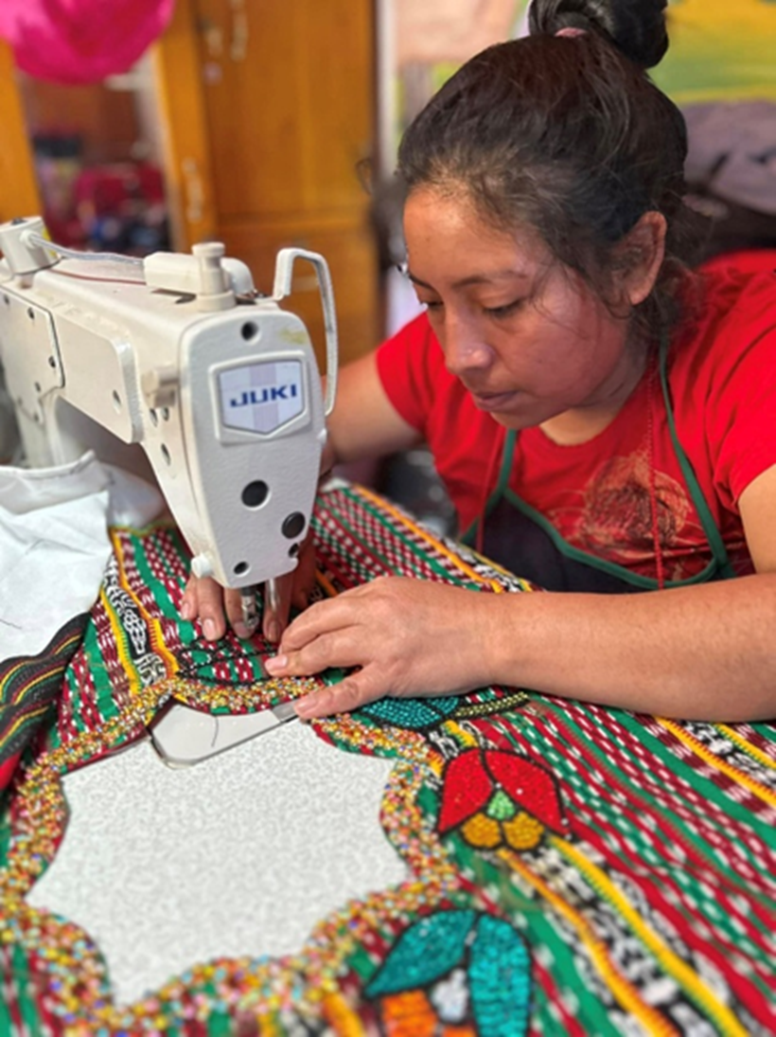
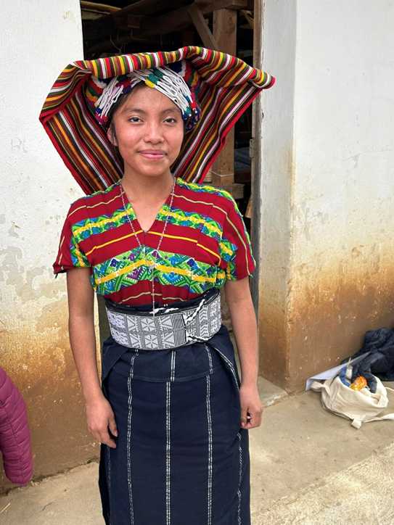
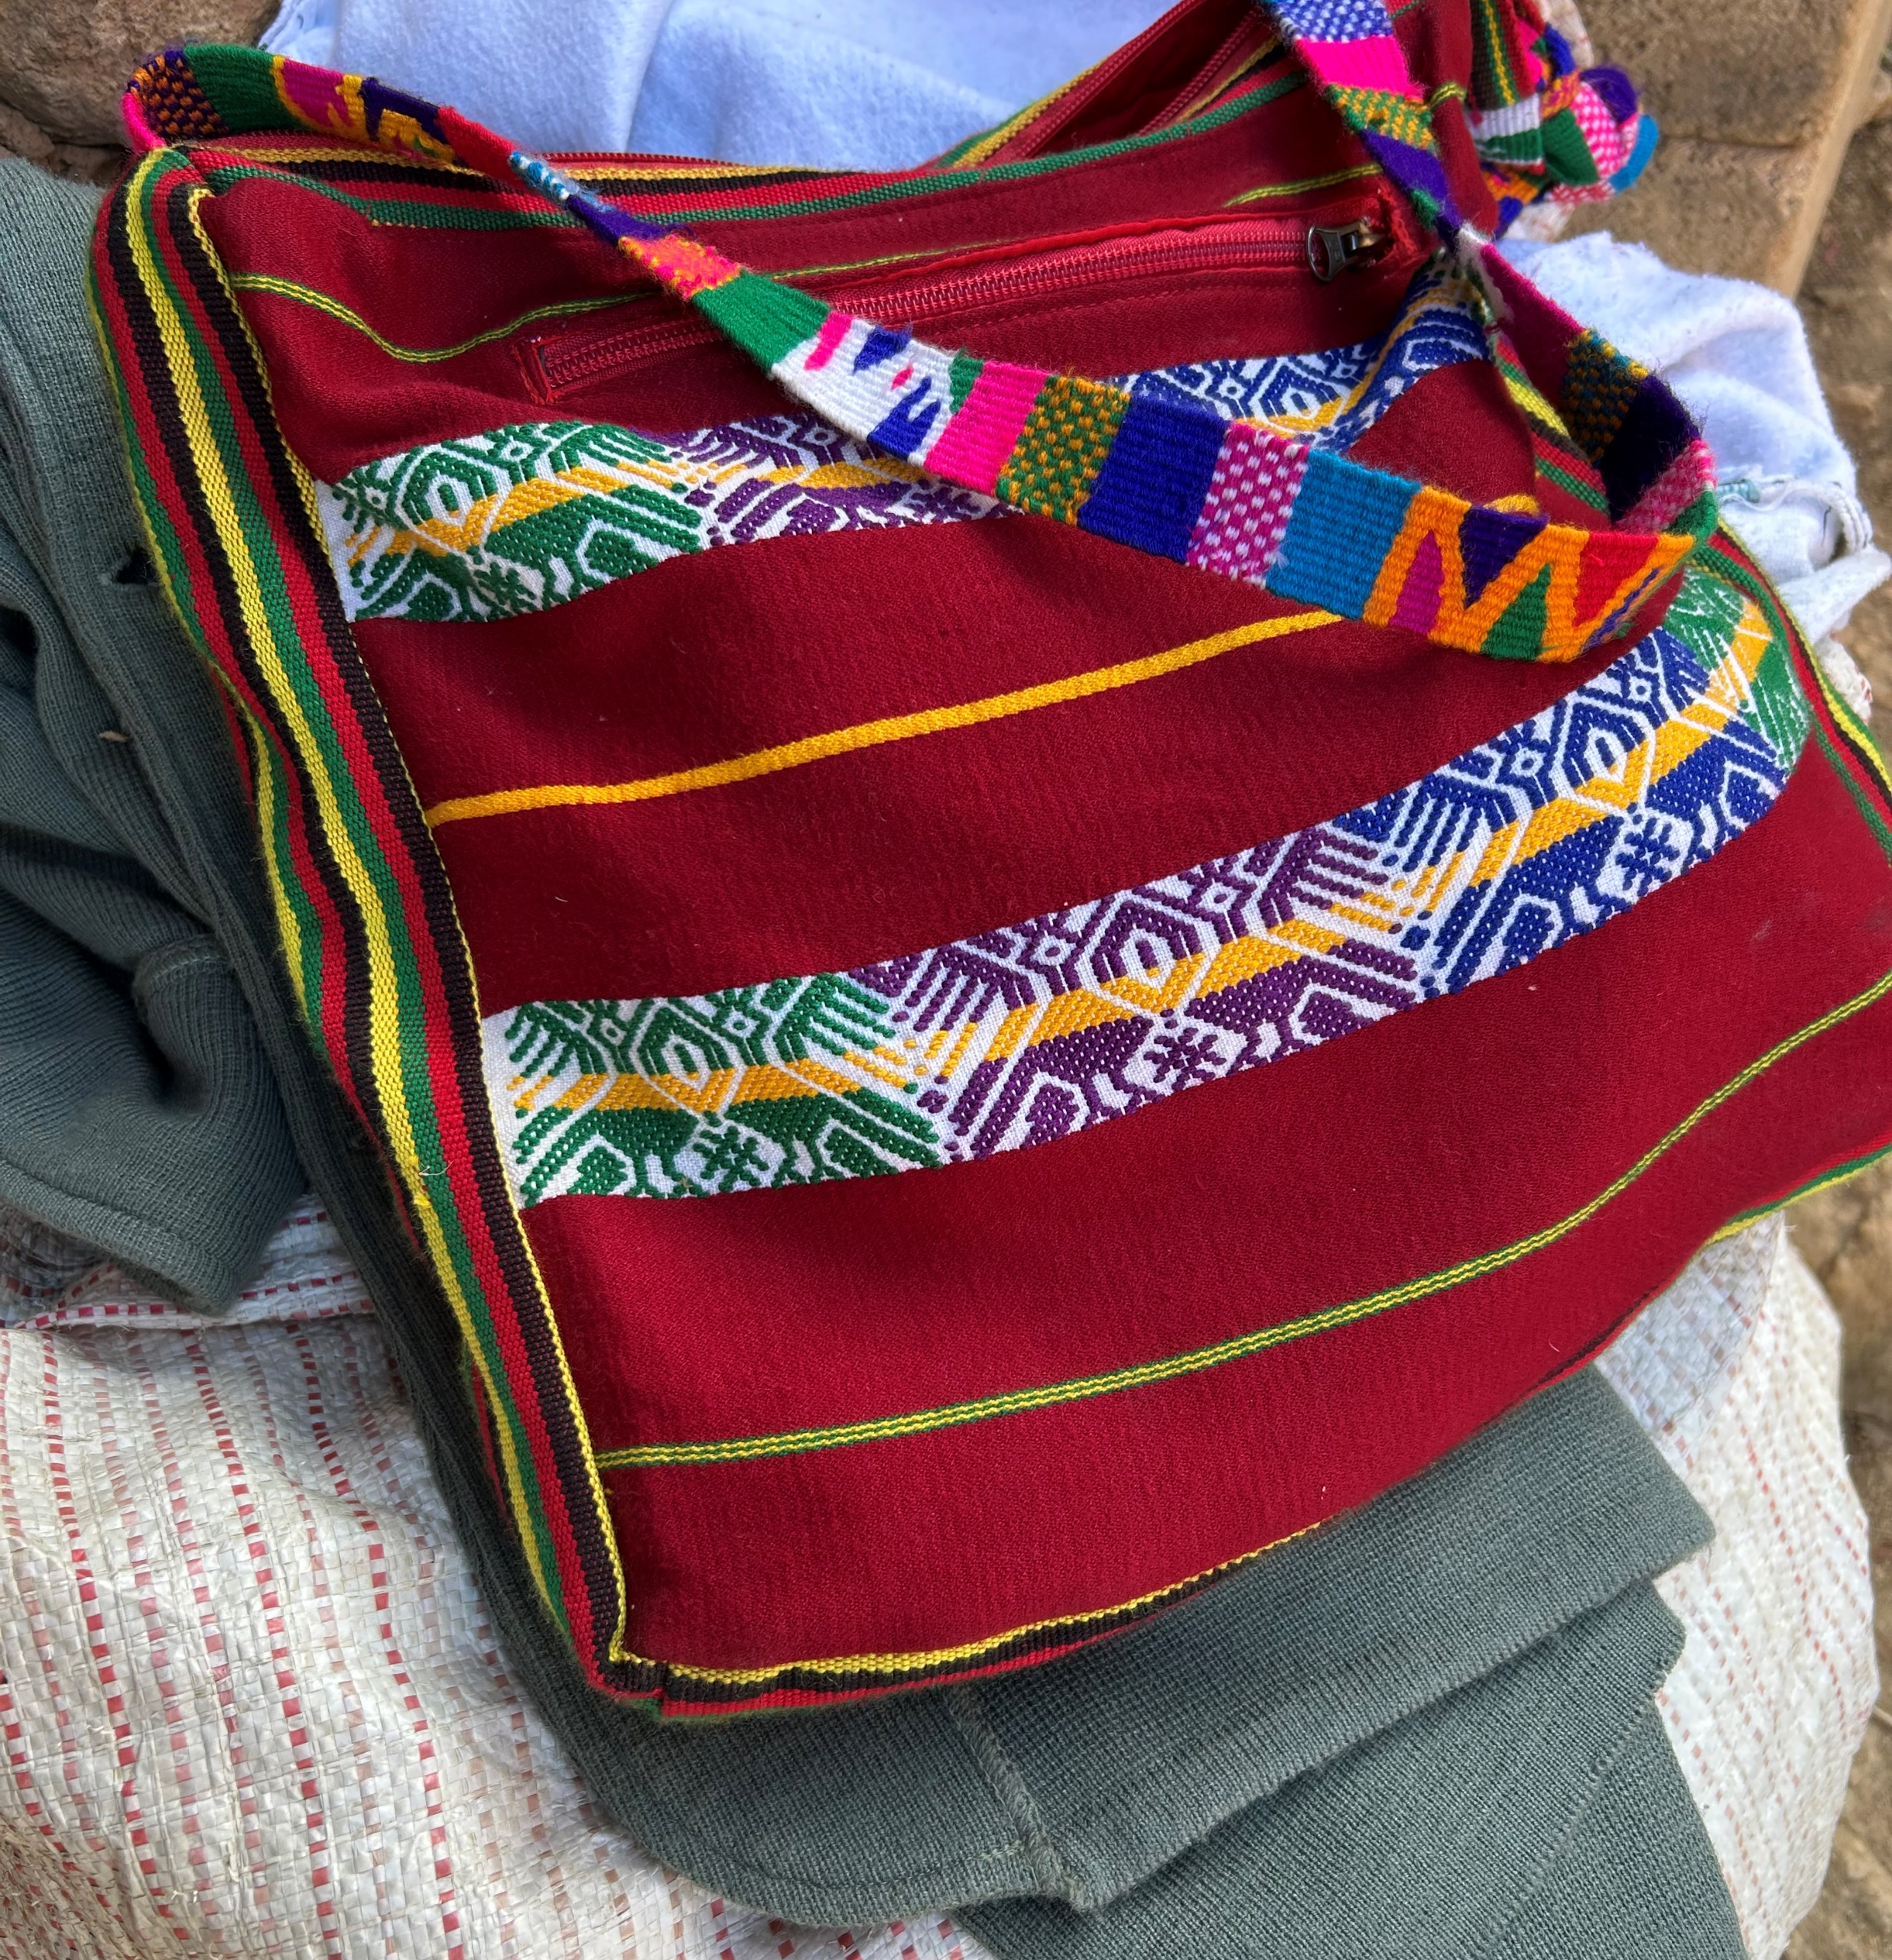
# Nøysom
Et av tiltakene i AMMID er å gi grønne kreditter til kvinner som skaper sin egen arbeidsplass
Notes:
Aura har investert i symaskin og har skapt seg en arbeidsplass – her syr hun perler på en tradisjonell maya-bluse – siste mote blant mayakvinnene i San Marcos.
Målet til AMMID er at kvinners posisjon og rettigheter skal styrkes. Et av tiltakene er å gi grønne kreditter til kvinner som skaper sin egen arbeidsplass.

Slide 14
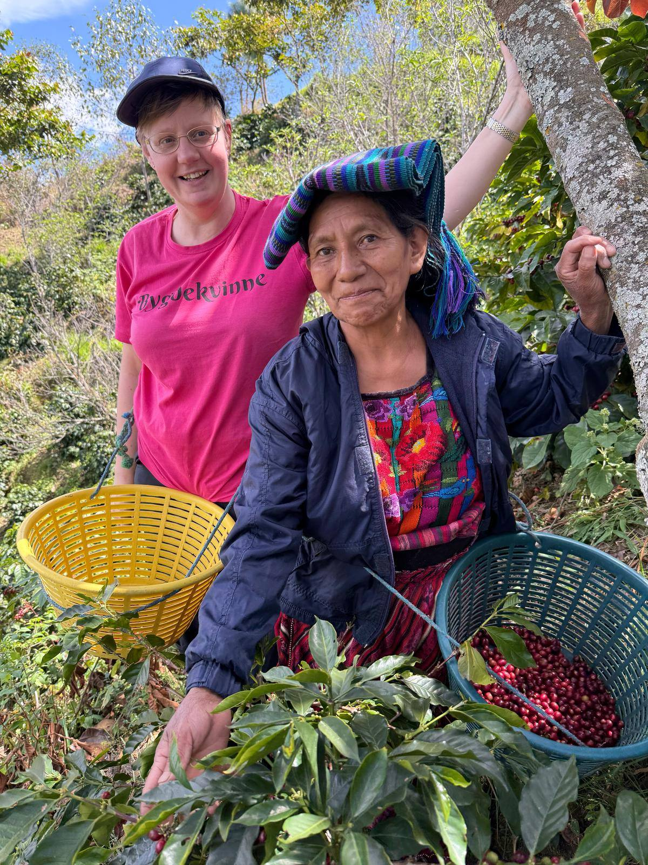
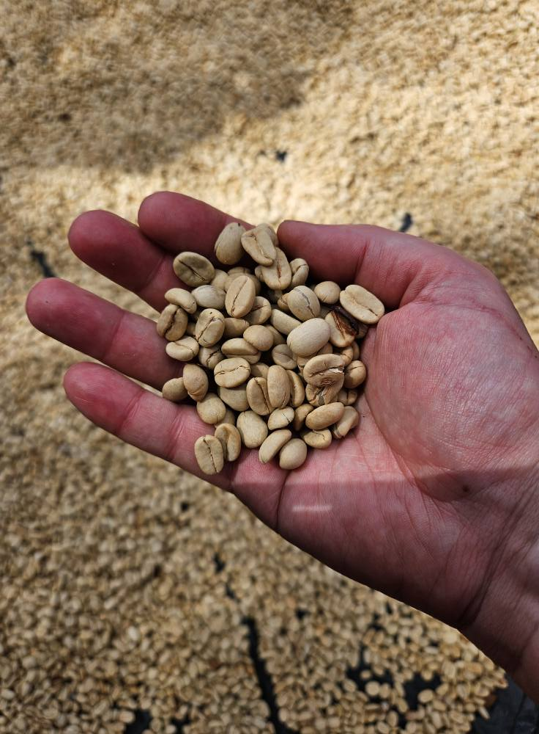
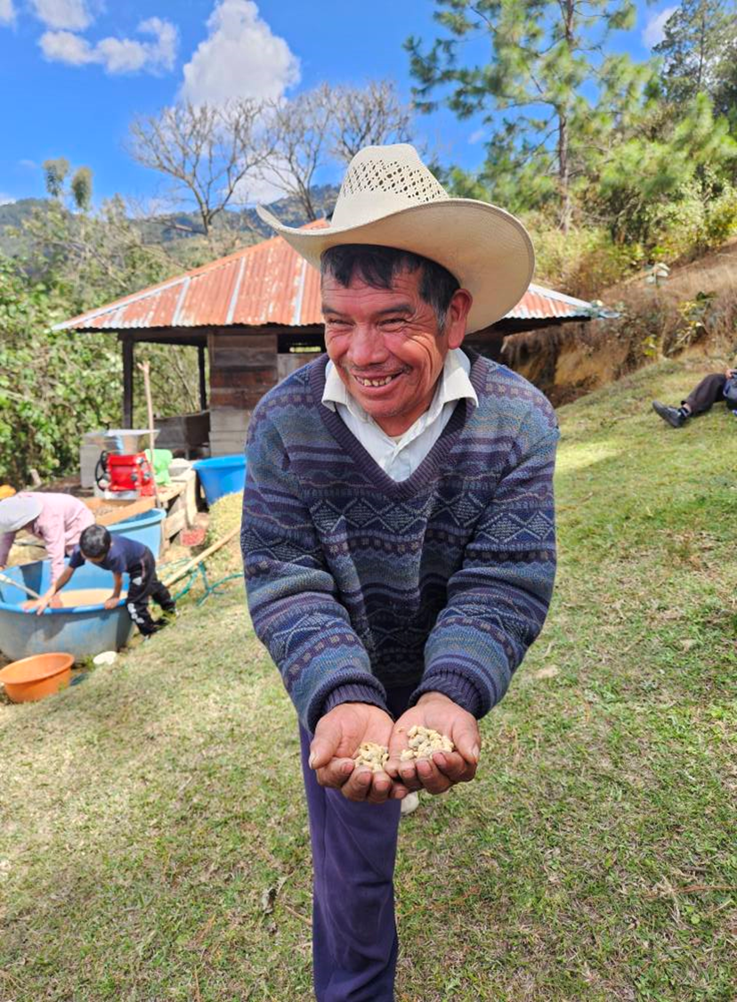
I landsbyen Tuizactzimaj som ligger på grensen til Mexico besøkte vi et kaffekooperativ som følges opp av AMMID og Utviklingsfondet
Notes:
Guatemala er kjent for sin kaffeproduksjon. Produksjonen er arbeidskrevende, men gir kjær inntekt for mange småbønder. I landsbyen Tuizactzimaj på grensen til Mexico har flere småbønder dannet et kaffekooperativ for å stå sterkere sammen. Torunn Kallum fra Spydeberg bygdekvinnelag fikk være med på innhøstingen da Norges bygdekvinnelag besøkte kooperativet sammen med utviklingsfondet i februar 2025.

Slide 15
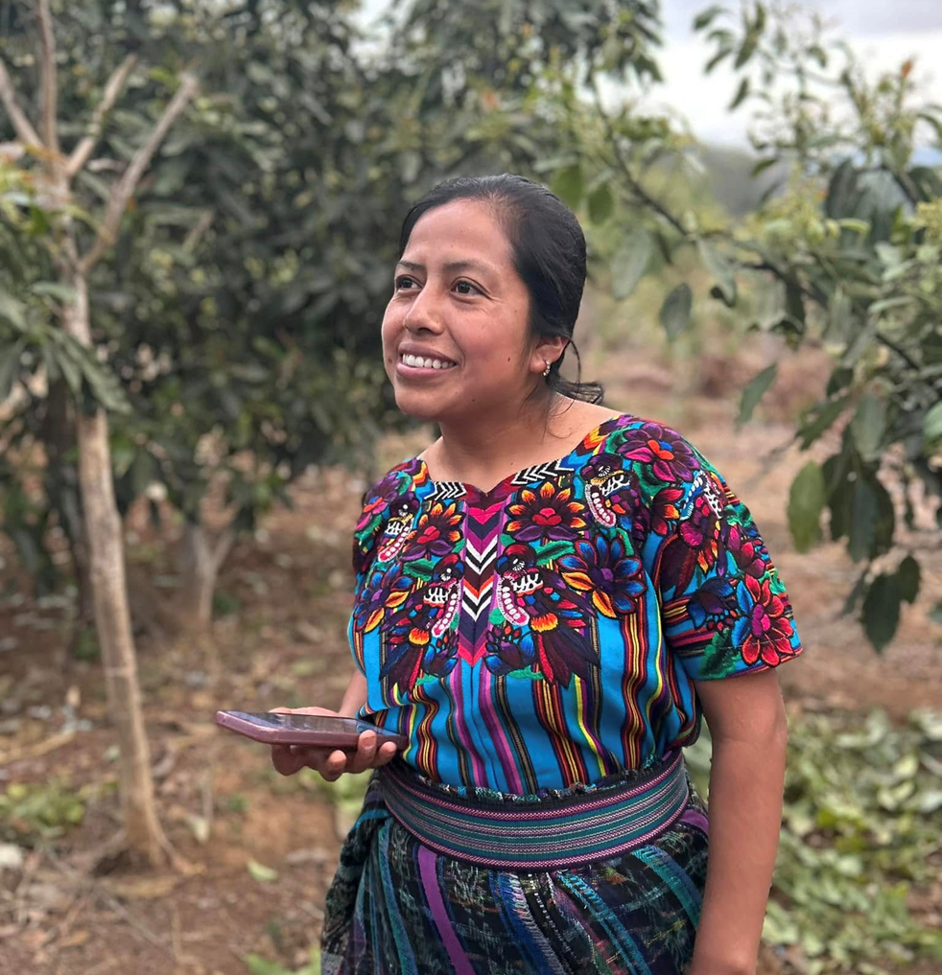
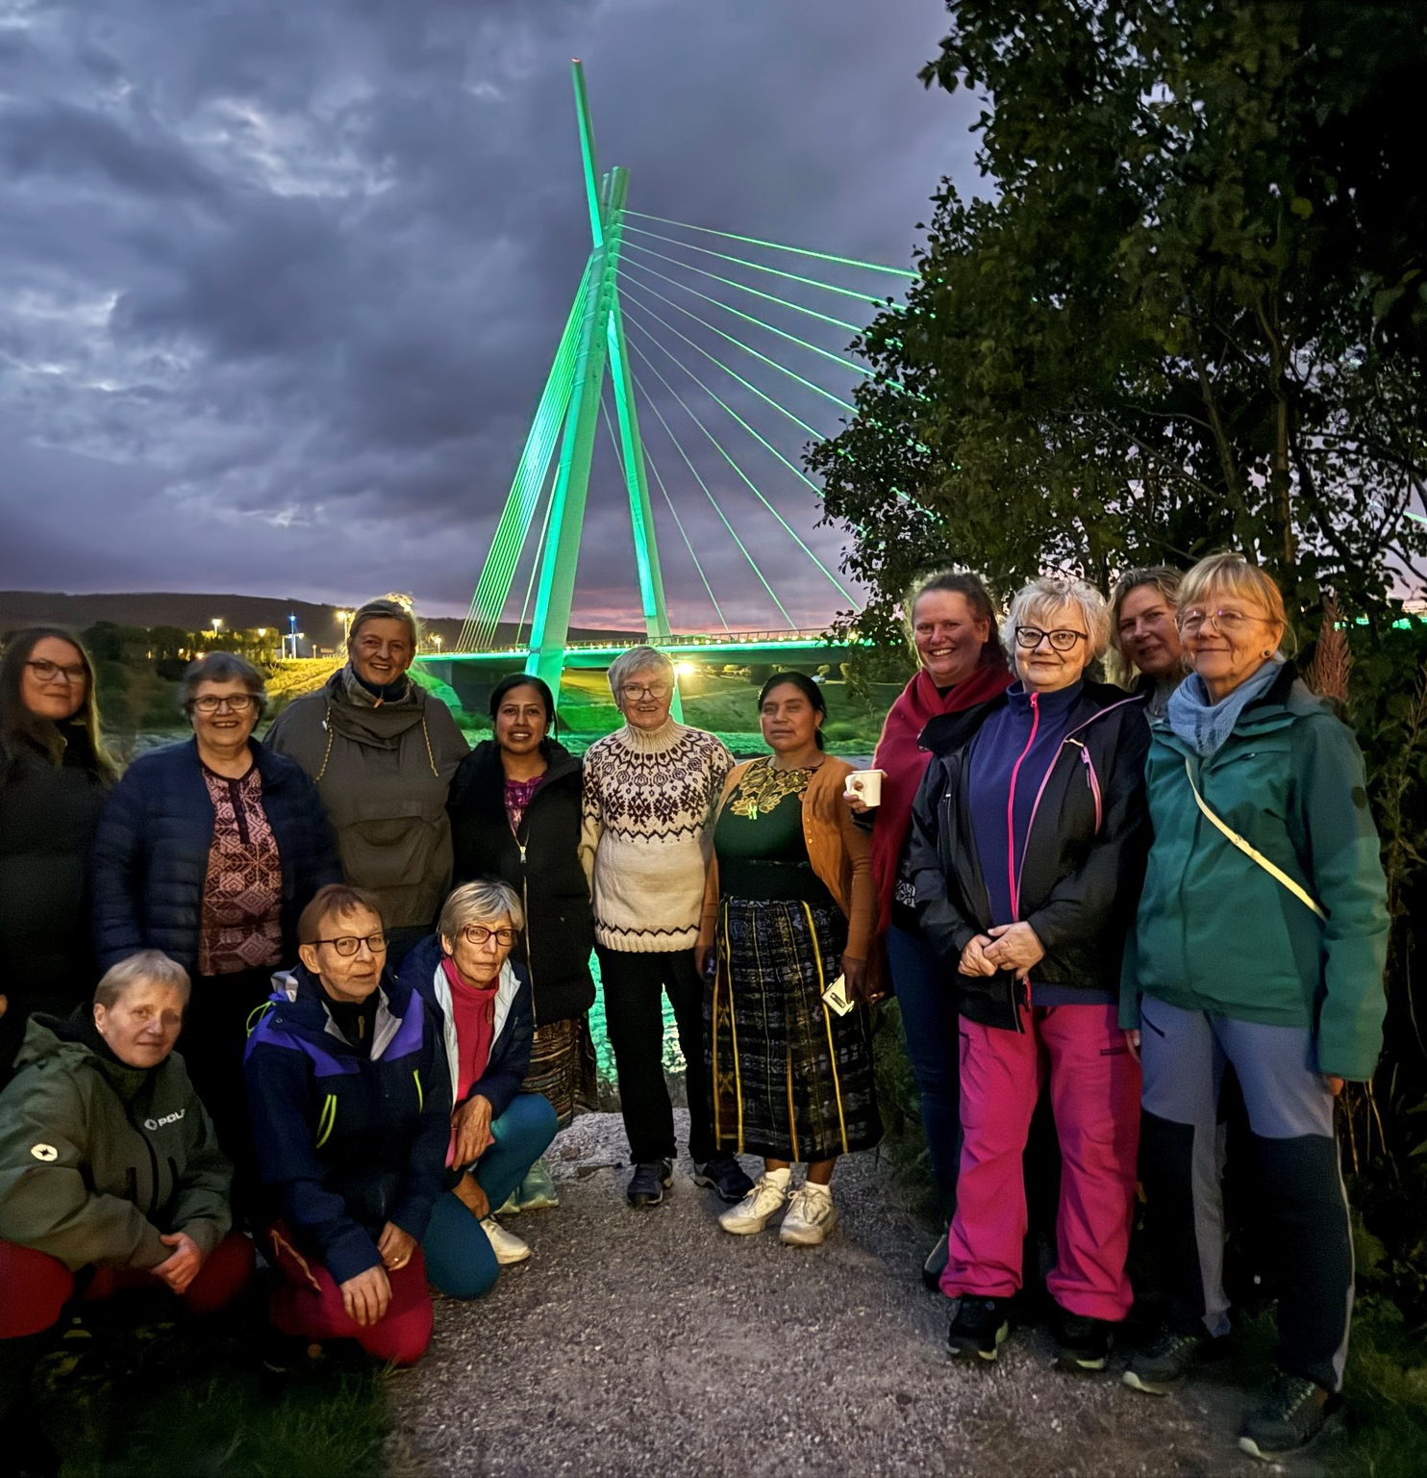
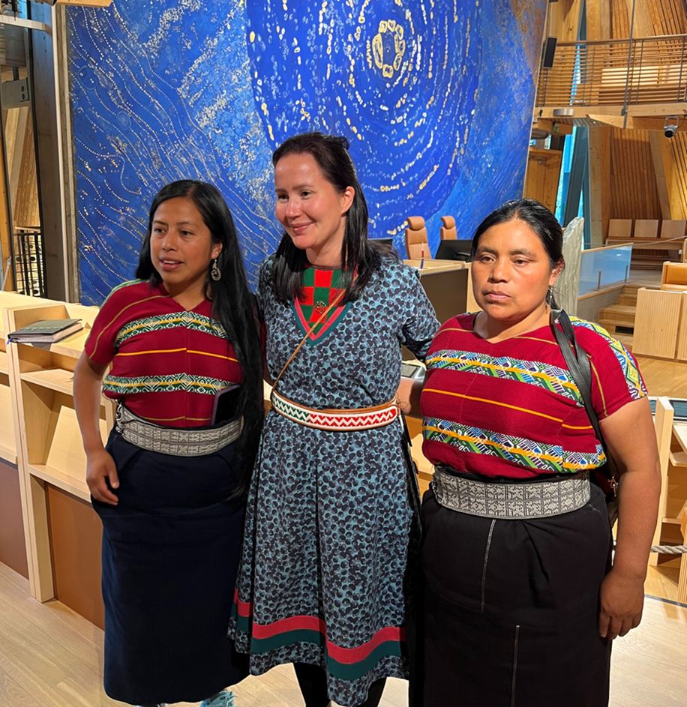
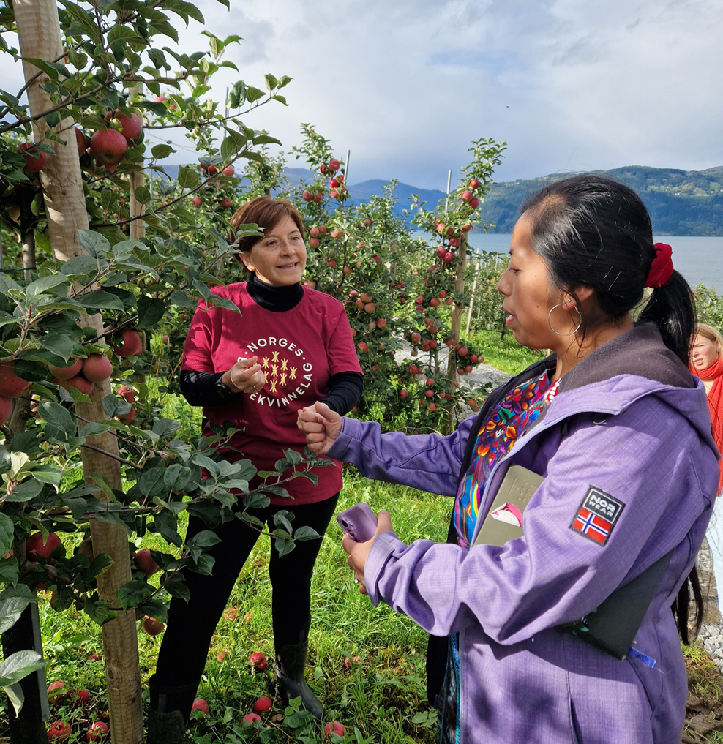
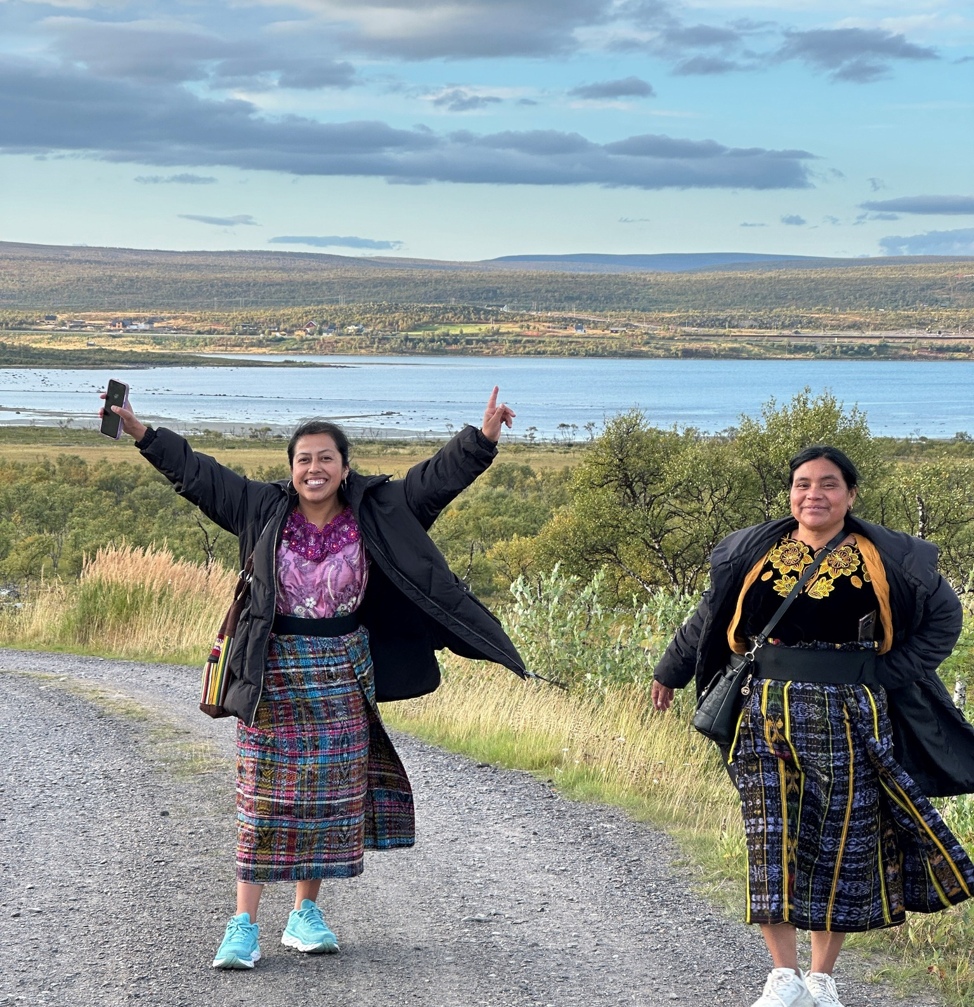
Notes:
På besøk i Avokadohagen til Aracelia Marroquin Ramírez - En sterk maya-kvinne, med en sterk historie.
Aracelia er i dag rådgiver i AMMID. Der jobber hun med å styrke urfolkkvinnenes selvverd og selvtillit. Målet er at kvinnene skal klare for å ta ordet i forsamlinger, og ta tak i utfordringer med alkoholisme i lokalmiljøet. Aracelia har selv opplevd undertrykkelse og vold og vet at arbeidet til AMMID er viktig.
I Norge erfarte hun at vi har kommet mye lengre med rettighetsspørsmål og likestilling mellom kjønn enn i Guatemala.

Slide 16
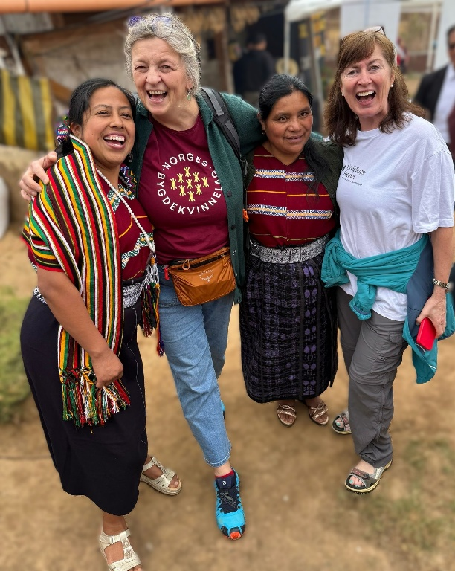
Bygdekvinnelagets samarbeid med Utviklingsfondet
Bygdekvinnelagets samarbeid med Utviklingsfondet er avtalefestet. Ny treårig avtale ble undertegnet i 2025.
Samarbeidet innebærer økonomisk støtte til Utviklingsfondets programarbeid på 150 000,- per år.
Notes:
Norges Bygdekvinnelag støtter Utviklingsfondets arbeidet i Guatemala.
Det gjør vi gjennom å samle inn penger, utveksler kultur, kunnskap og erfaringer om organisasjonsarbeid og kvinners posisjon og rettigheter
Fra avtale:
Hensikten med samarbeidet er:
For begge parter; å dra nytte av hverandres erfaringer, ressurser og nettverk inn i et utviklingsprogram i Guatemala.
For Norges Bygdekvinnelag:
Støtte kvinner og lokalsamfunn i Guatemala i deres kamp for et bedre liv. Dette gjøres gjennom å styrke lokal motstandskraft mot klimaendringer, sikre nok og bærekraftig matproduksjon, samt hindre urettferdighet gjennom utveksling av lokal kultur og tradisjoner.
For Utviklingsfondet:
Styrke Utviklingsfondets økonomiske stilling, og dermed mulighet til å oppnå langsiktige resultater i tråd med sitt formål.
Norges Bygdekvinnelag støtter AMMID gjennom sine lokale innsamlinger rundt om i landet.
Utviklingsfondet har ansvaret for den direkte oppfølgingen av prosjektet som blir støttet av NORAD og Utenriksdepartementet. Bygdekvinnelaget og Operasjon Dagsverk bidrar med innsamling til utviklingsfondet sånn at det kan gjøre den jobben på en bra måte.
Norges Bygdekvinnelag støtter AMMID gjennom sine lokale innsamlinger rundt om i landet.

Slide 17
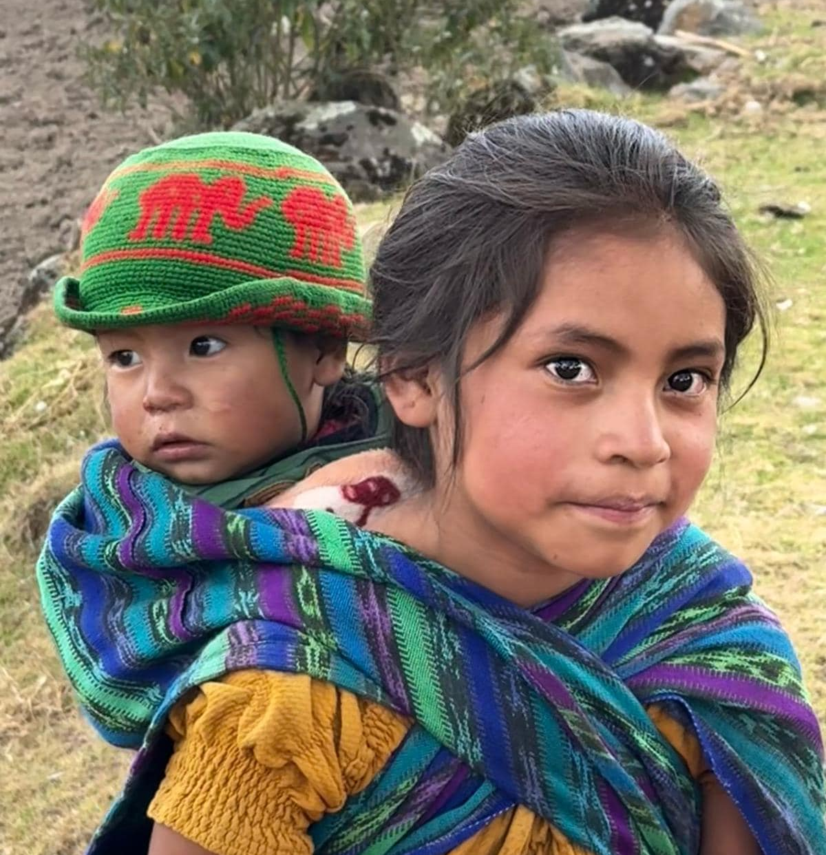
Hvordan kan lokallaget ditt bidra?
Arranger Guatemala-kveld og snakk om internasjonal solidaritet.
Inviter gjerne en av oss som var med på medlems-turen, vi har mange bilder og har lyst til å fortelle!
På nettsiden til Bygdekvinnelaget finner dere info om prosjektet, presentasjoner, Oppskrifter på guatemalsk mat og en Quiz
Innsamlede midler betales inn på Guatemala-prosjektets kontonummer er 9365 18 67841
Vipps 961913
Notes:
I sum ble det samlet inn 119 000,- kroner
Vi står overfor en skremmende og uforutsigbar verdensutvikling. Kvinners rettigheter blir i dag svekket av verdensledere fra mange hold. Internasjonale bistandskutt har ikke bare direkte påvirkning på kvinner, mødre og barn - det har alvorlige konsekvenser for den langsiktige utviklingen og går ut over deres mest grunnleggende behov: mat.

